Slide 1




IOS
Android
Mobile developer
React Native
Week 1

Slide 2
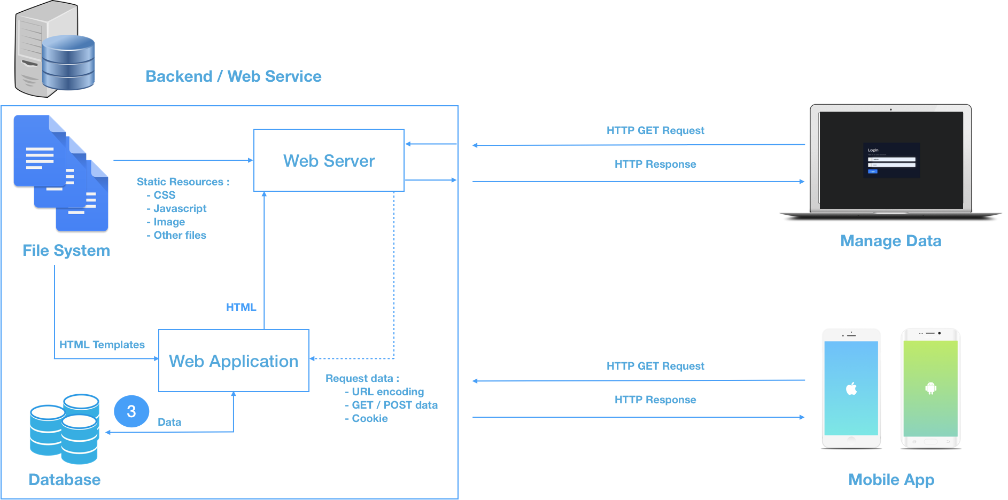
React Native – Mobile Goal

Slide 3

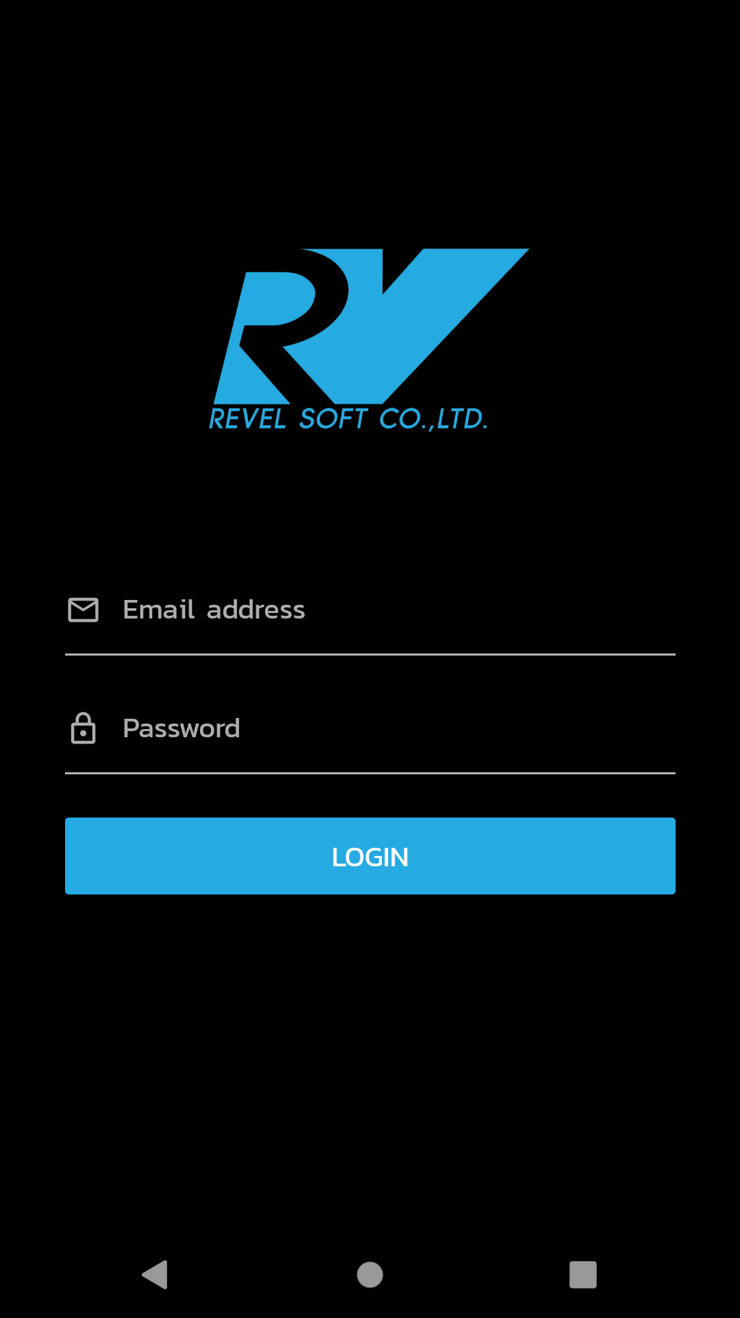

React Native – Mobile Goal

Slide 4
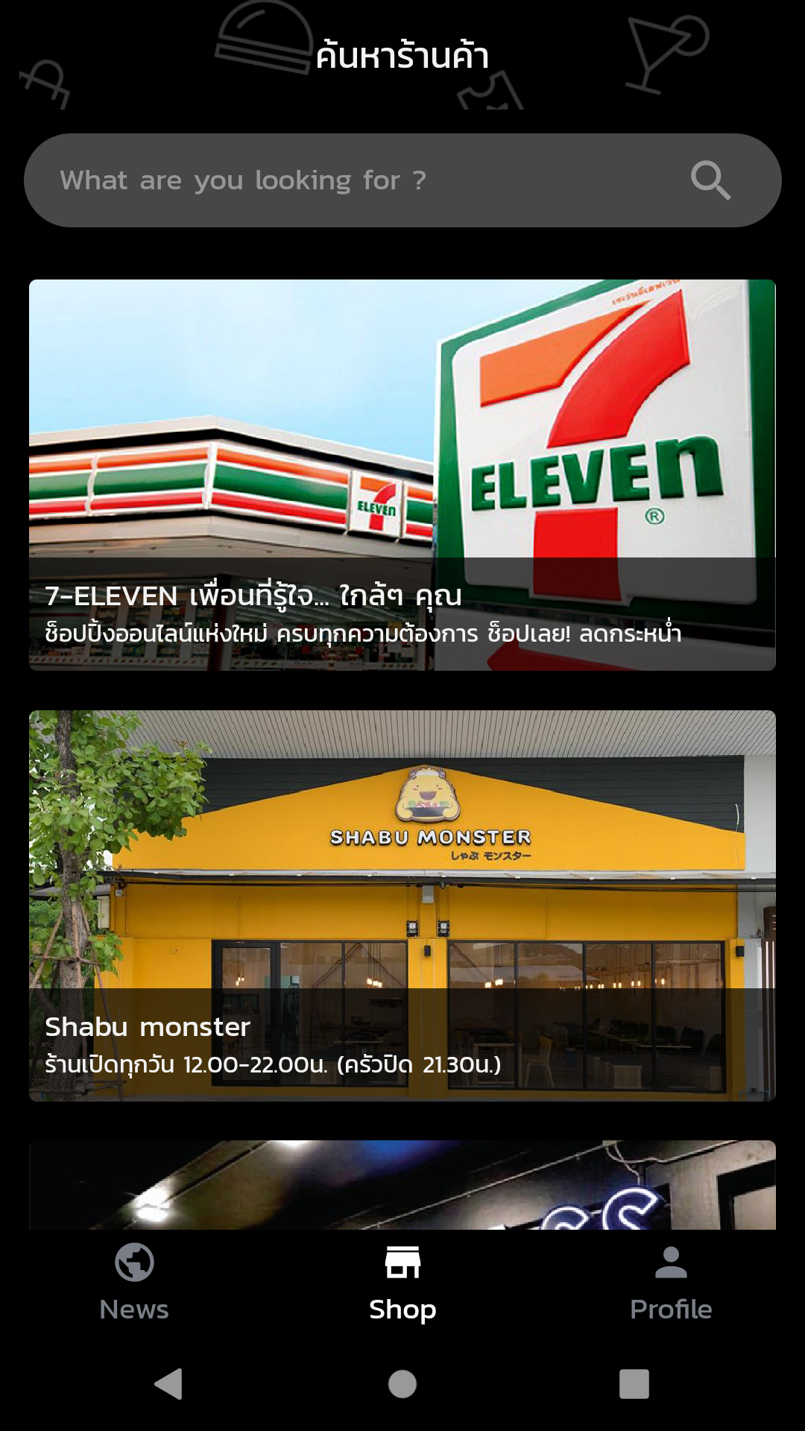



React Native – Mobile Goal

Slide 5
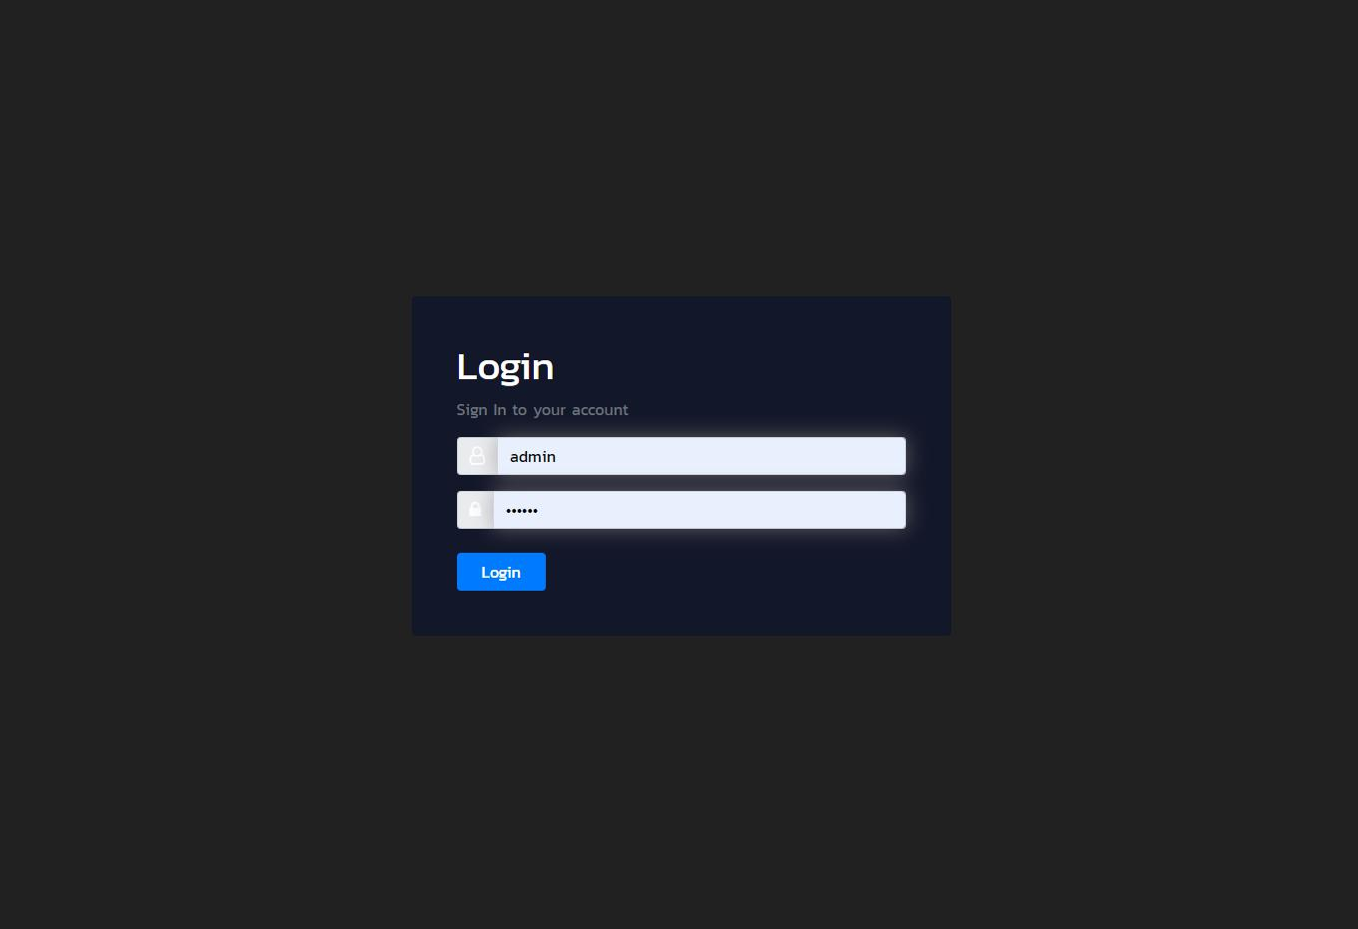
React Native – Web and backend Goal

Slide 6
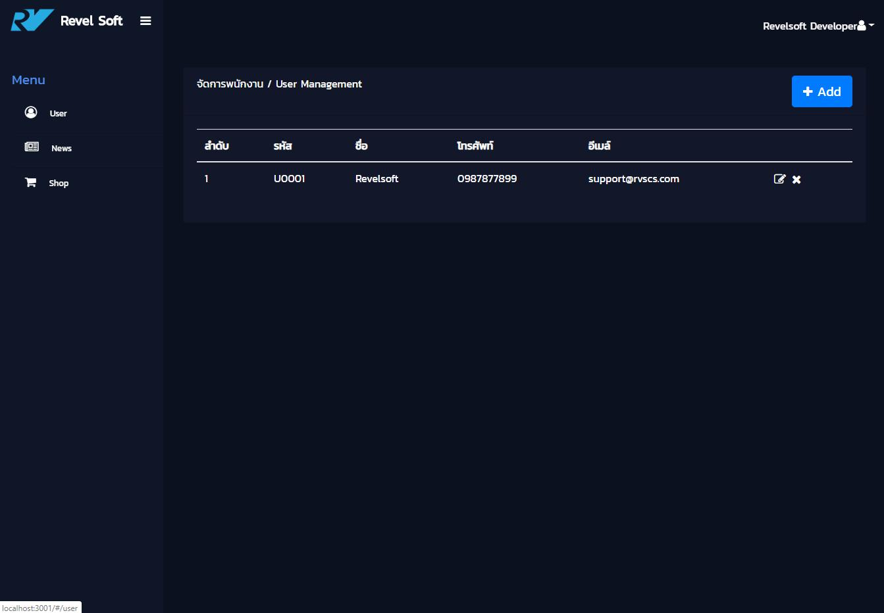
React Native – Web and backend Goal

Slide 7
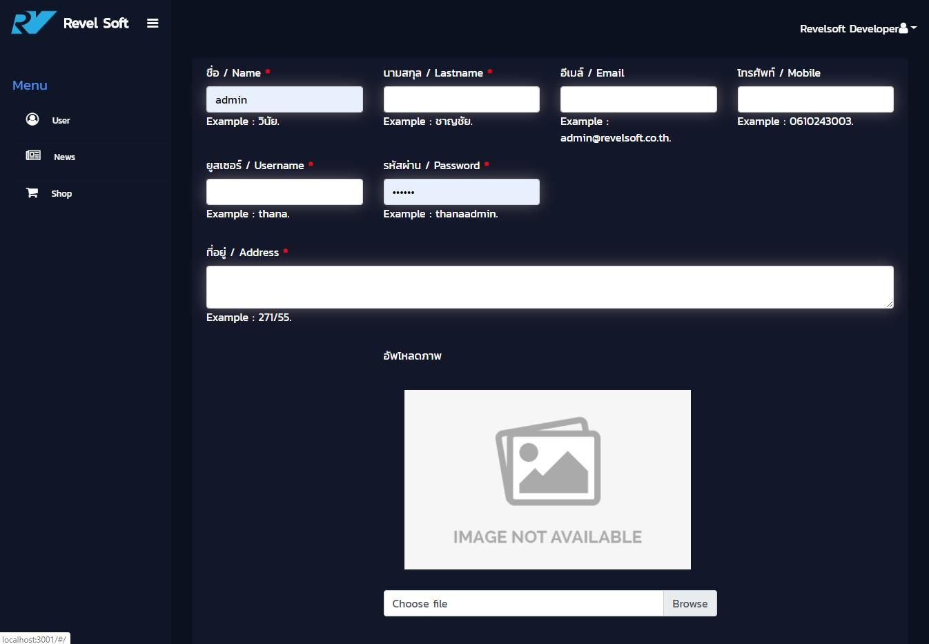
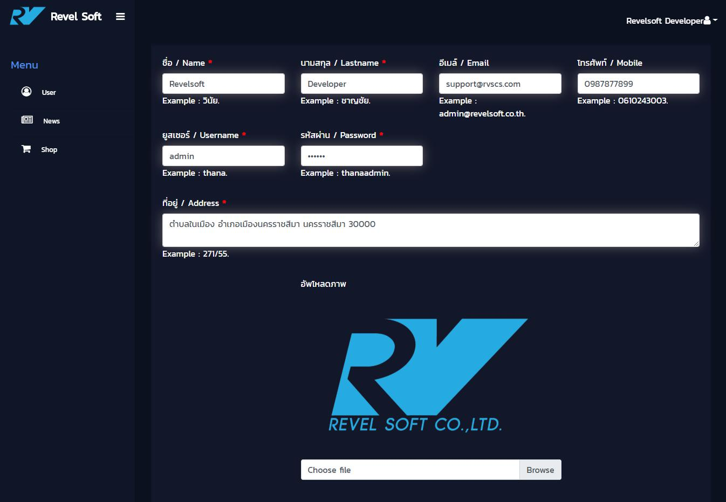
React Native – Web and backend Goal

Slide 8
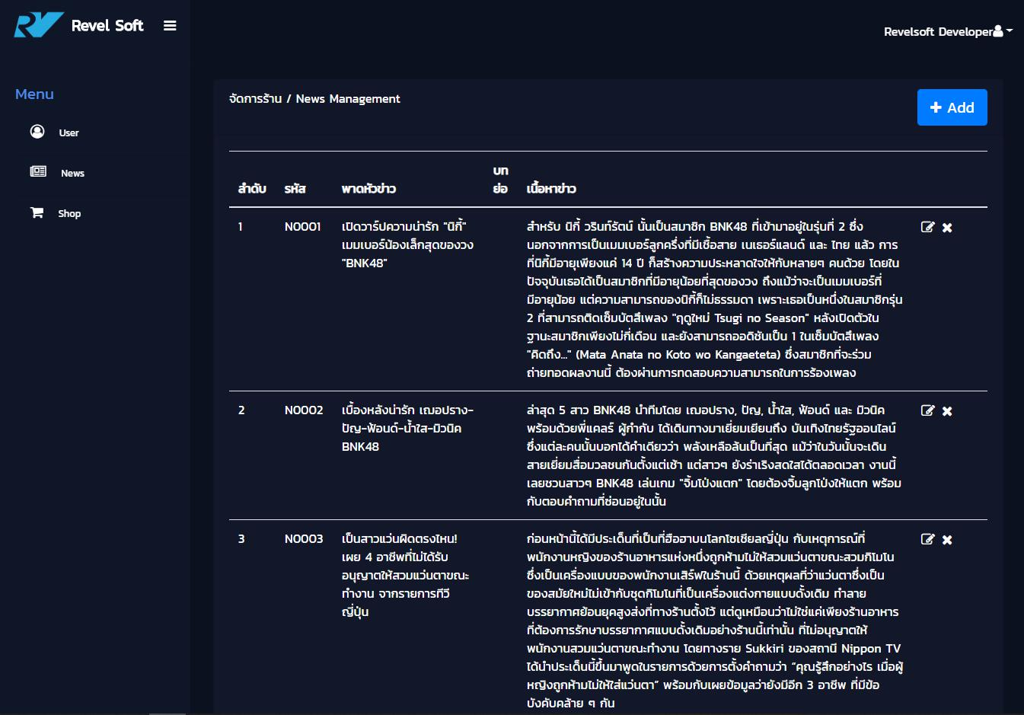
React Native – Web and backend Goal

Slide 9
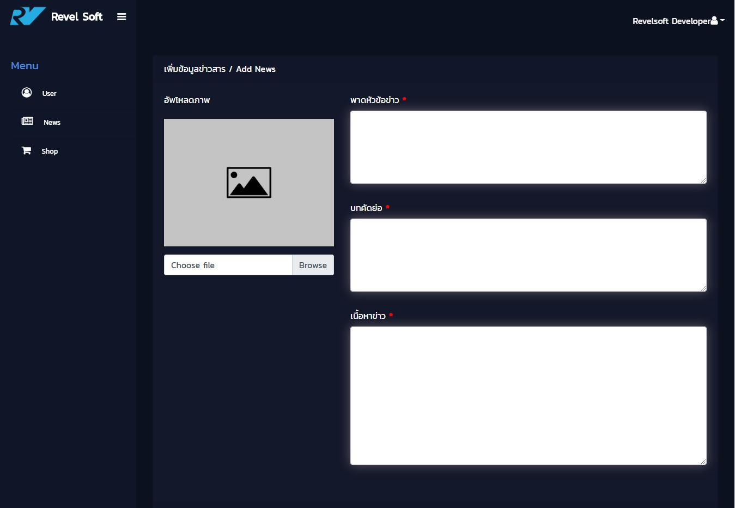
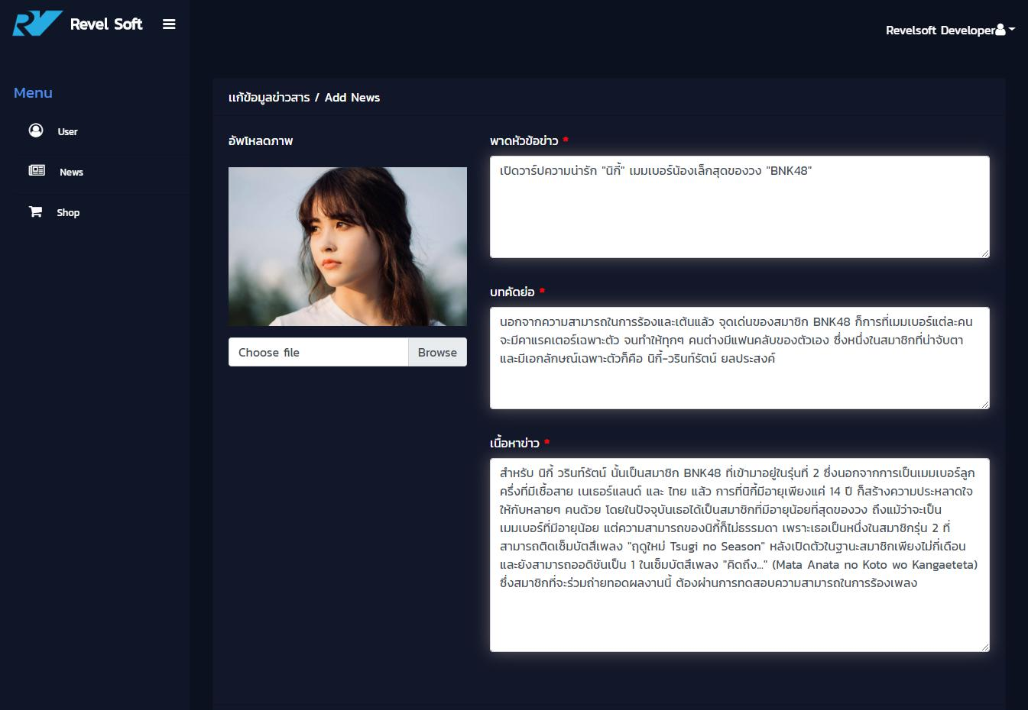
React Native – Web and backend Goal

Slide 10
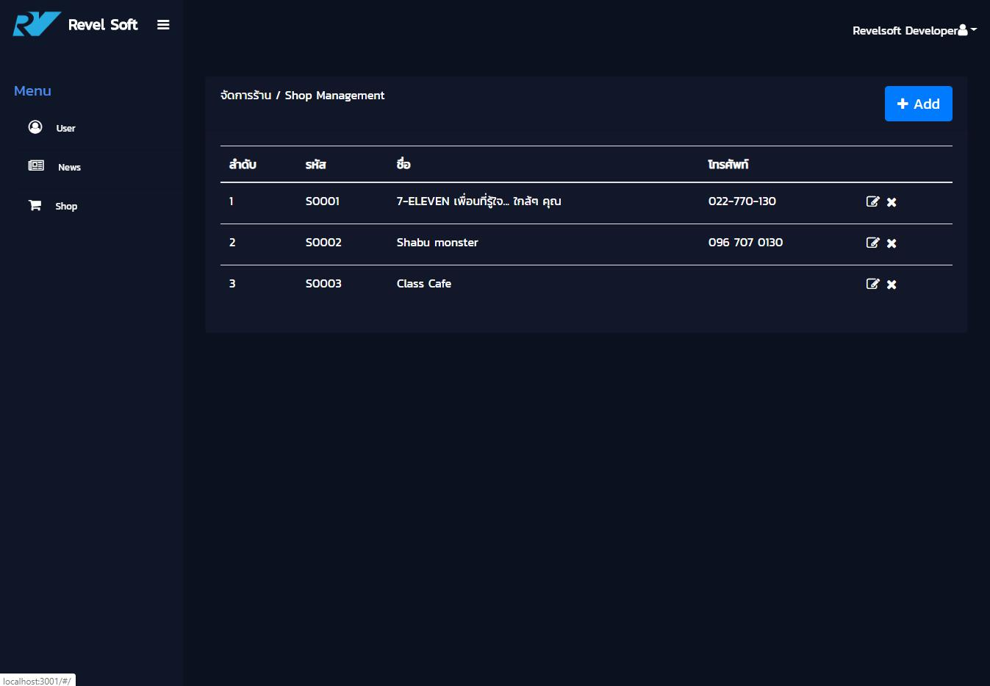
React Native – Web and backend Goal

Slide 11
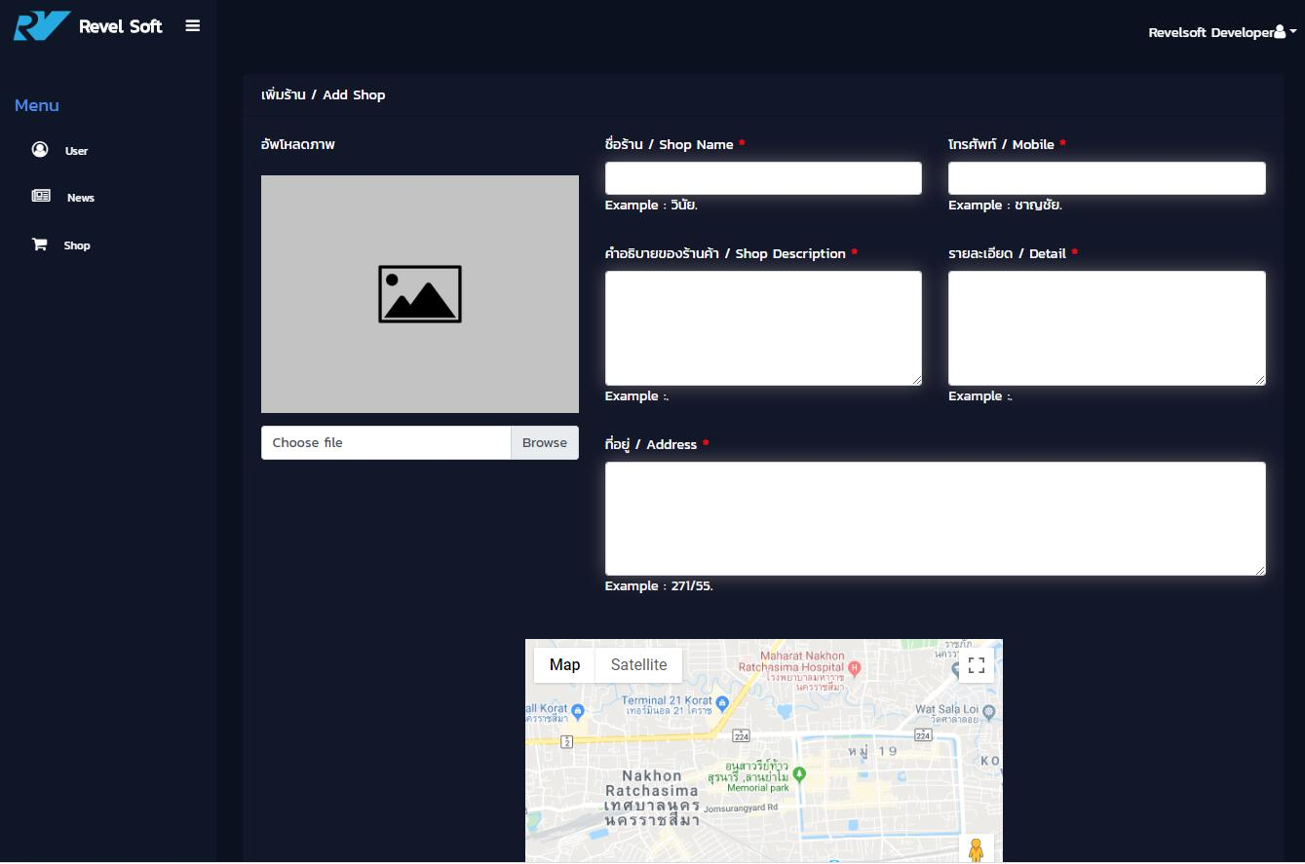
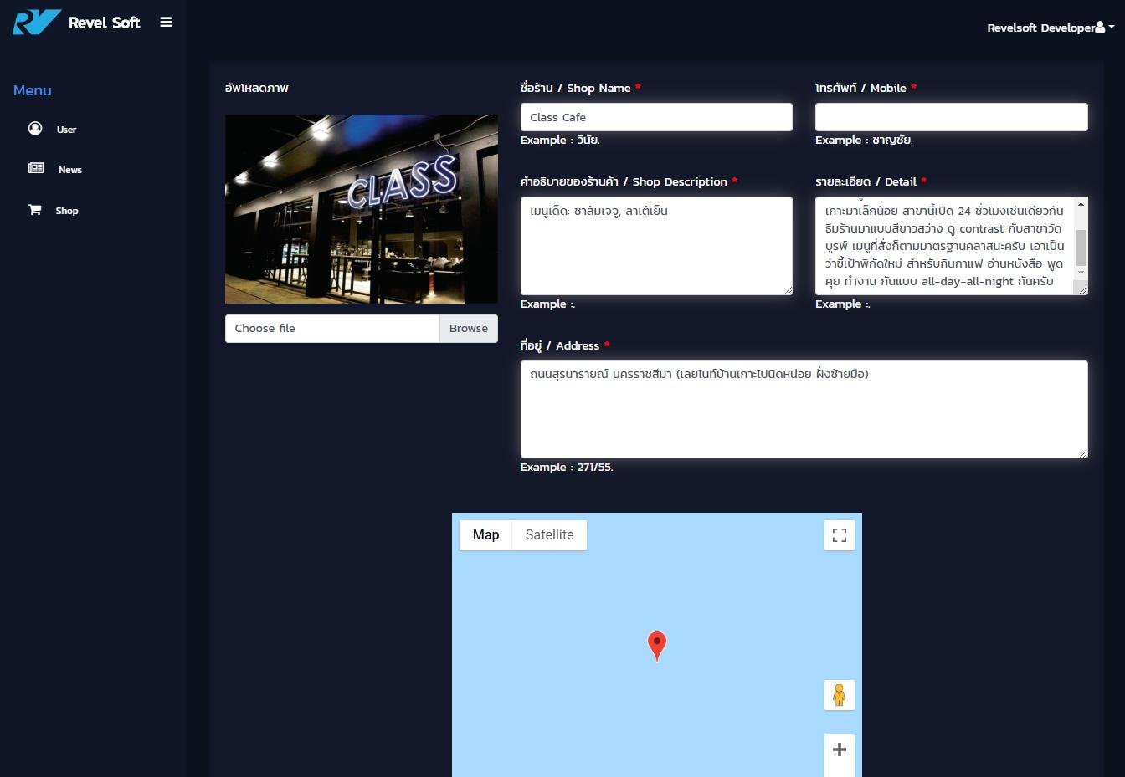
React Native – Web and backend Goal

Slide 12
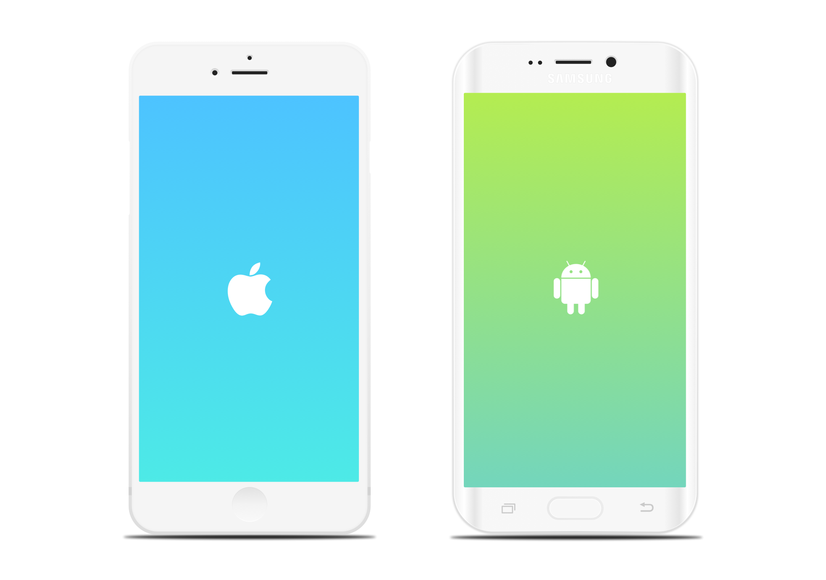
React Native - Introduction
React Native เป็น JavaScript Framework ตัวนึงที่พัฒนาโดย Facebook เพื่อให้เราสามารถพัฒนา Mobile Application แบบ Cross platform ได้ ช่วยทำให้เราเขียนโค้ดเพียงครั้งเดียว ก็สามารถสร้าง Application ทั้งของ Android OS และ IOS

Slide 13
React Native - Introduction
DOM (Document Object Model) คือการจัดเอกสาร HTML ให้อยู่ในรูปแบบของ DOM Tree โดยนิยาม objects และ properties เพื่อให้โปรแกรมหรือสคริปต์ สามารถปรับเปลี่ยนโครงสร้าง, ข้อมูล และ styles ของ HTML DOM ผ่าน methods ได้
DOM แบ่งออกเป็น 3 ส่วน
Core DOM – การจัดรูปแบบ DOM Tree สำหรับทุกๆ เอกสาร
XML DOM – การจัดรูปแบบ DOM Tree สำหรับเอกสาร XML
HTML DOM – การจัดรูปแบบ DOM Tree สำหรับเอกสาร HTML

Slide 14
React Native - Introduction
Virtual DOM ในส่วนของการ render ที่ฝั่ง client นั้น React จะไม่ทำอะไรกับ DOM โดยตรง แต่ React จะสร้างสิ่งที่เรียกว่า Virtual DOM ขึ้นมา แล้วดูว่า DOM ที่มีอยู่เดิมกับ DOM ที่กำลังจะเปลี่ยนไปนั้นแตกต่างกันอย่างไร เมื่อหาความแตกต่างได้แล้ว React จึงค่อยไปแก้ DOM จริงๆ ซึ่งขั้นตอนที่ว่านี้อยู่ใน memory ทั้งหมดครับ เรียกได้ว่าการใช้ React ทำ DOM Manipulation นั้น เร็วกว่าการใช้ JavaScript แบบเพียวๆ ซะอีก

Slide 15






React Native - Introduction
React Native หากเราต้องเริ่มต้นการพัฒนา Application จำเป็นต้องความพื้นฐานดังนี้
พื้นการพัฒนา Android และ IOS บ้าง
CSS , HTML
JavaScript — JSX , ES6
Java
Objective C

Slide 16


React Native - Introduction
React Native สามารถเขียนได้ทั้งบน Windows และ Mac OS แต่การคอมไพล์โค้ด และการ Simulate ของ IOS จะต้องใช้โปรแกรม Xcode ซึ่งทำงานบน Mac OS เท่านั้น ส่วนการคอมไพล์โค้ด และการ Simulate ของ Android ต้องใช้ Android Studio ซึ่งสามารถใช้งานได้ทั้ง 2 ระบบปฏิบัติการอยู่แล้ว

Slide 17
React Native - Introduction
React Native มีข้อดีดังต่อไปนี้
เหมาะสำหรับคนที่เคยทำเว็บมาก่อน (ต้องมีพื้นฐาน ES6, JSX, CSS)
มี Native API และ Native UI ให้ใช้งาน (แต่ถ้าไม่มีให้ใช้งานก็สามารถสร้างขึ้นมาเองได้)
การตกแต่ง UI ใช้คำสั่งที่คล้ายคลึงกับ CSS มาก
มี Module มากมาย รองรับการใช้งานที่หลากหลายรูปแบบ
มี community ที่ใหญ่ทำให้ง่ายต่อการค้นหาข้อมูล
การเพิ่ม Module ไปยัง Project Android และ IOS ใช้เพียงคำสั่ง react-native link ก็จะเพิ่มเข้าไปใน Project เราอัตโนมัติ
ประสิทธิภาพการทำงานเทียบเท่ากับการเขียนแบบ Native
สามารถพัฒนา Application ได้อย่างรวดเร็วมากขึ้น

Slide 18
React Native - Introduction
React Native มีข้อเสียดังต่อไปนี้
การที่เราเพิ่ม Module เข้าไปมาก ๆ จะทำให้การ Build ในส่วนของ Android ช้ามาก เนื่องจากต้องไปคอมไพล์ในส่วนของ Module ด้วย
Module หลาย ๆ ตัวยังใช้ Build Tools Version เก่า ๆ ทำให้ต้องตามแก้ไขเอง
Document ไม่ละเอียดเท่าที่ควร ซึ่งการค้นหาข้อมูลส่วนมาจะมาจาก Stack Overflow

Slide 19














React Native - Introduction
React Native ถูกบริษัทชั้นนำของโลกนำไปพัฒนา Application ให้กับเหล่า User ของตนเองใช้งาน
[See more]

Slide 20
Program - Installation
โปรแกรมที่เกี่ยวข้องกับการอบรม
1. Appserv [Click] ใช้ในการจัดการฐานข้อมูล MySQL
2. JDK 1.8 [Click] ใช้ในการ Build Application
3. Android Studio [Click] ใช้ในการ Run Emulator และ Build Application
4. Node js [Click] ใช้ในการพัฒนา Application
5. React Native [Click] ใช้ในการพัฒนา Application

Slide 21




Appserv - Installation
AppServ คือโปรแกรมที่รวบรวมเอา Open Source Software หลายๆ อย่างมารวมกันโดยมี Package หลักดังนี้ - Apache - PHP - MySQL - phpMyAdmin

Slide 22
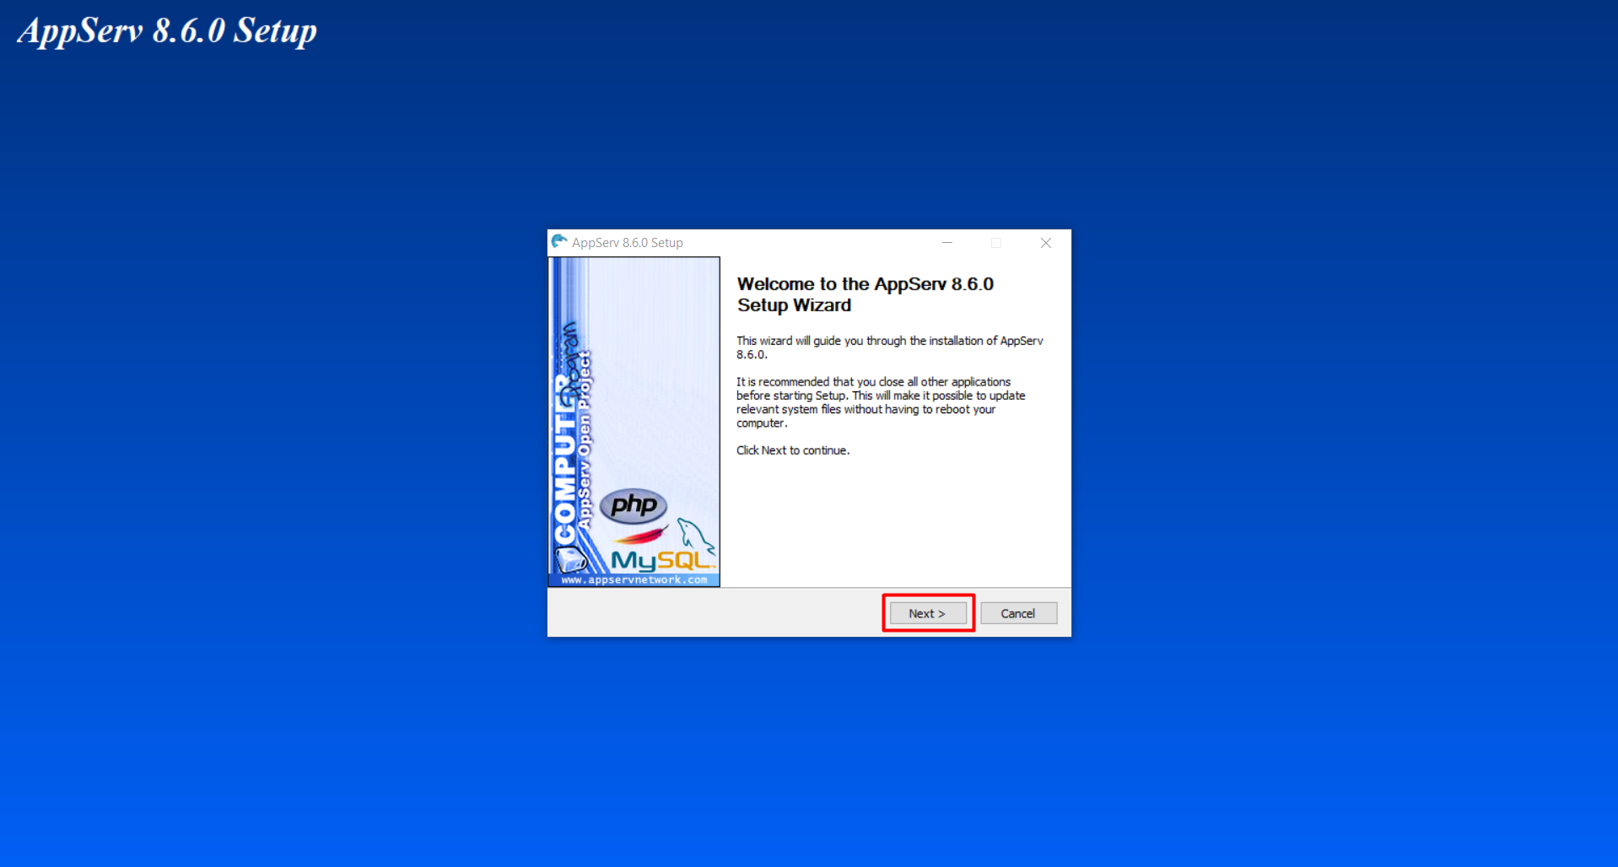
Appserv - Installation
ขั้นตอนติดตั้งเหมือนโปรแกรมทั่วไปแตกต่างนิดหน่อยส่วน Setting

Slide 23
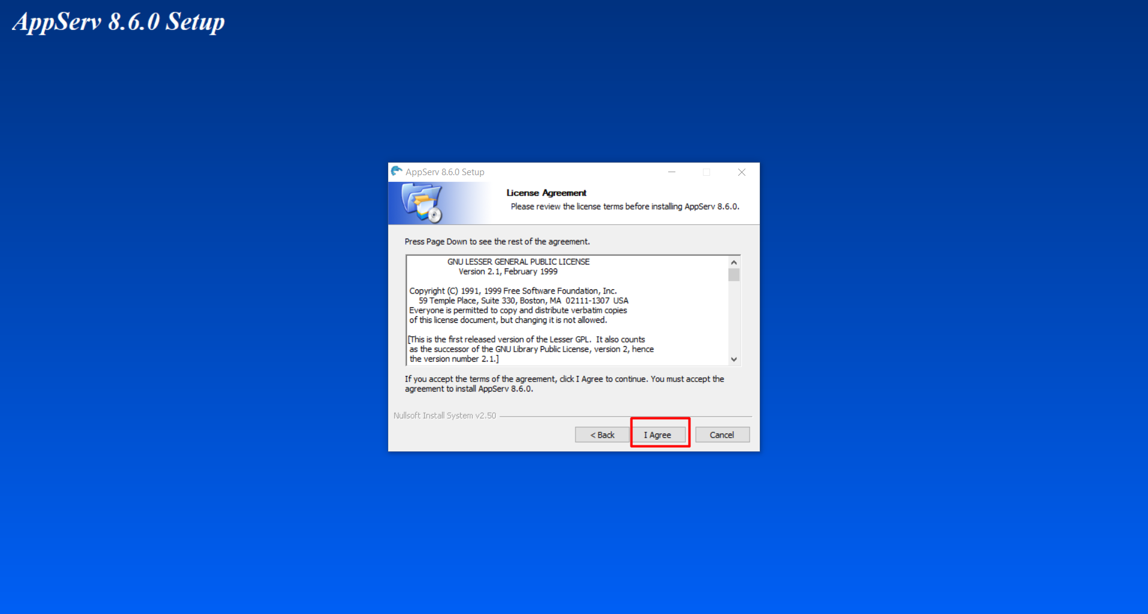
Appserv - Installation
คลิก [I Agree] เพื่อยอมรับ

Slide 24
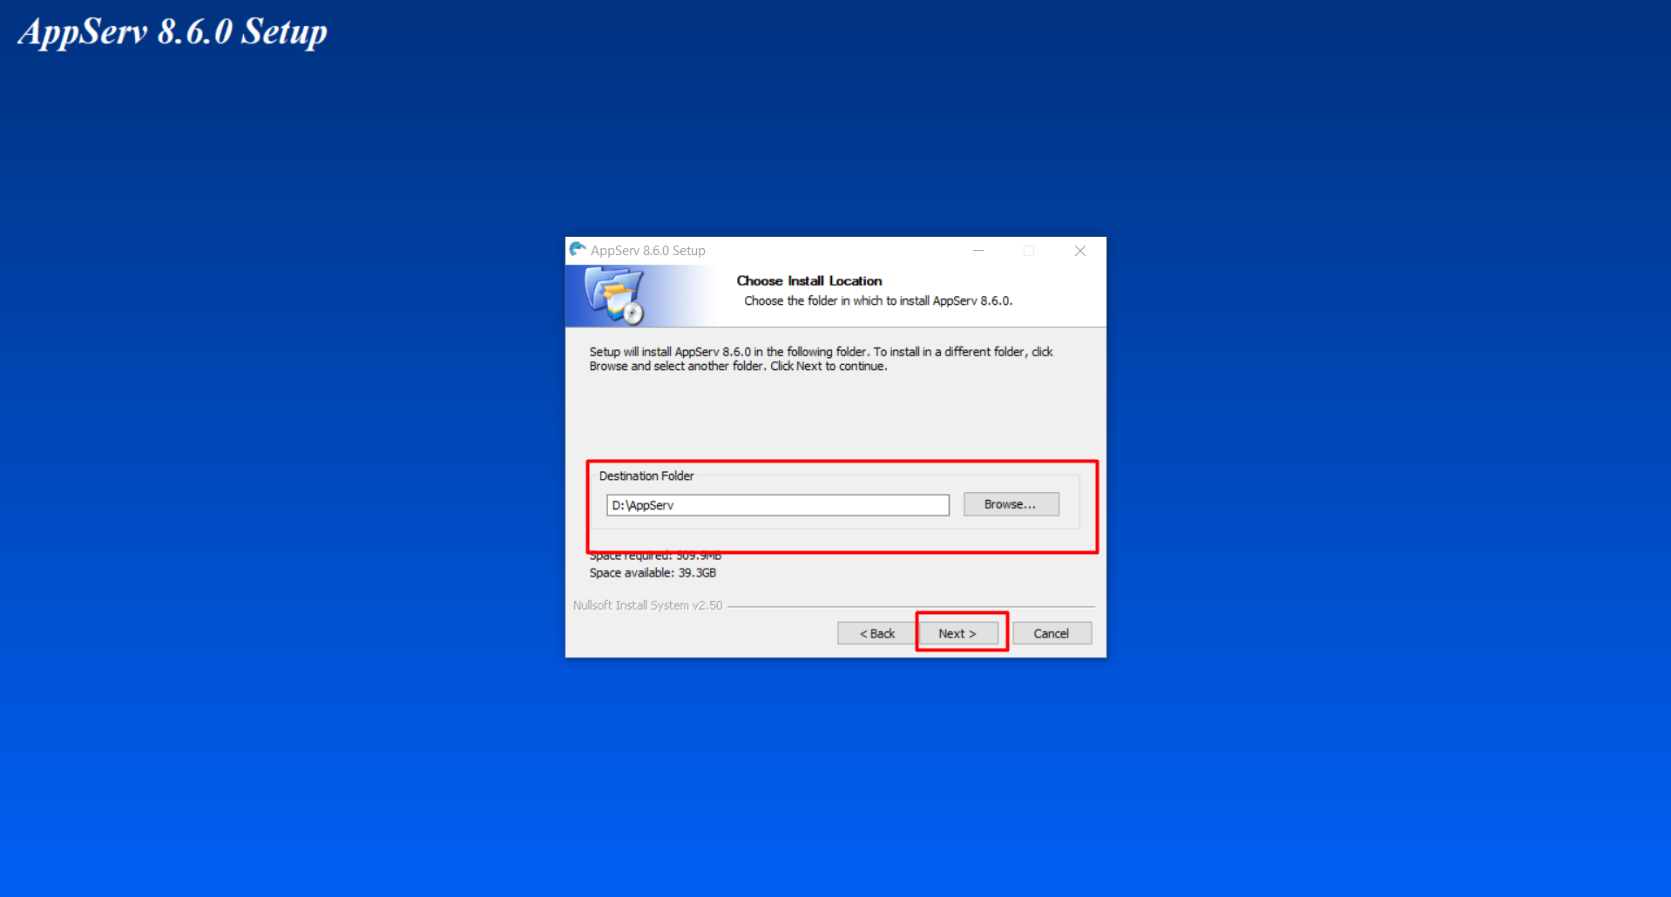
Appserv - Installation
ตรงนี้สำคัญ ถ้าลงไว้ไดร์อื่น ตัว Apache Webserver อาจจะรันไม่ได้ ให้ลงไว้ที่ไดร์ C: หรือ ไดร์ที่ลงวินโดว์ไว้

Slide 25
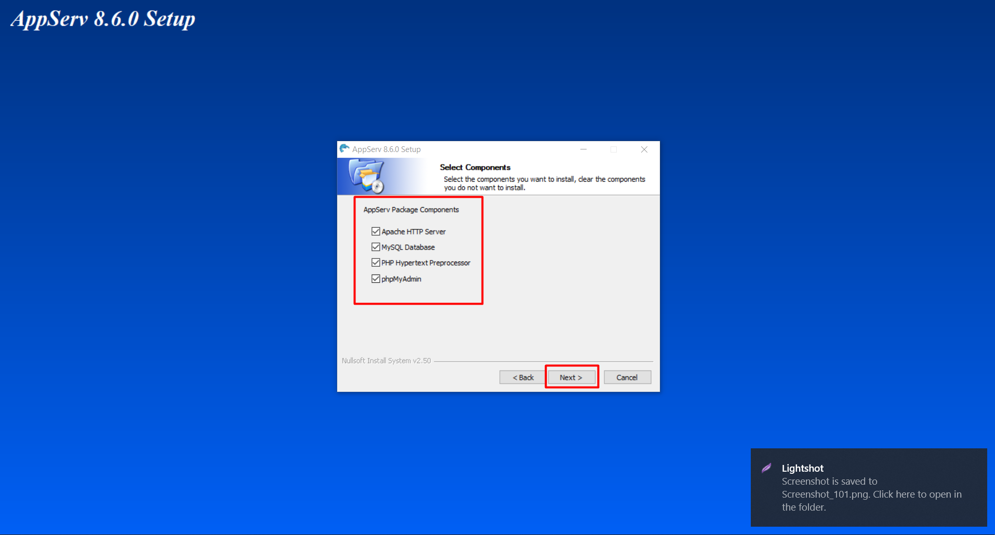
Appserv - Installation
ส่วนนี้มันจะถามว่าเราอยากลงอะไรบ้าง ในที่นี้เราเลือกทั้งหมด หรือแล้วแต่ความต้องการใช้

Slide 26
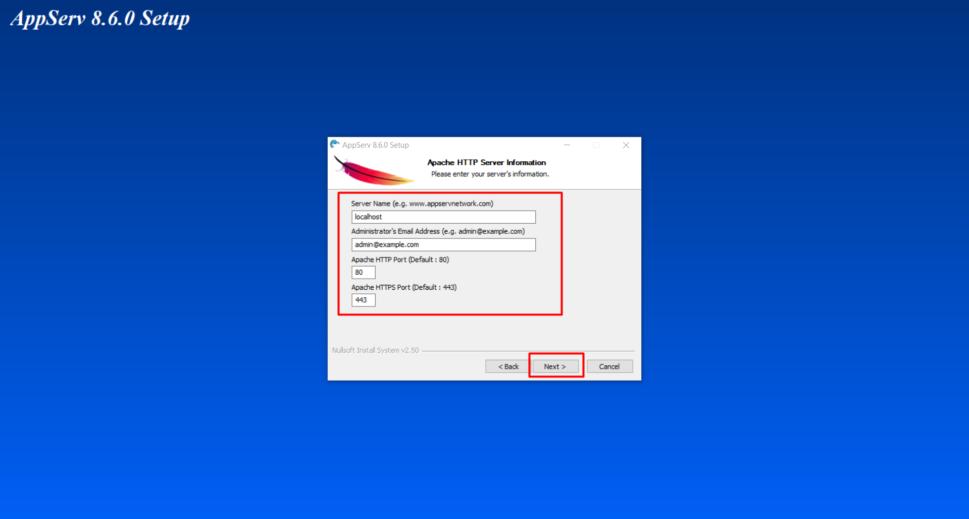
Appserv - Installation
ตรงนี้ให้เซ็ตชื่อของ Server จำลองและตั้งให้รันที่ Port ไหน เพราะบางครั้ง Port 80 อาจจะมีโปรแกรมอื่นใช้งานอยู่สามารถเปลี่ยนได้ แต่ตอนเข้าไปที่ Server ต้องอ้างอิง Port ทุกครั้งกรณีที่ไม่ใช้ Port 80 เช่น localhost:81/phpmyadmin

Slide 27
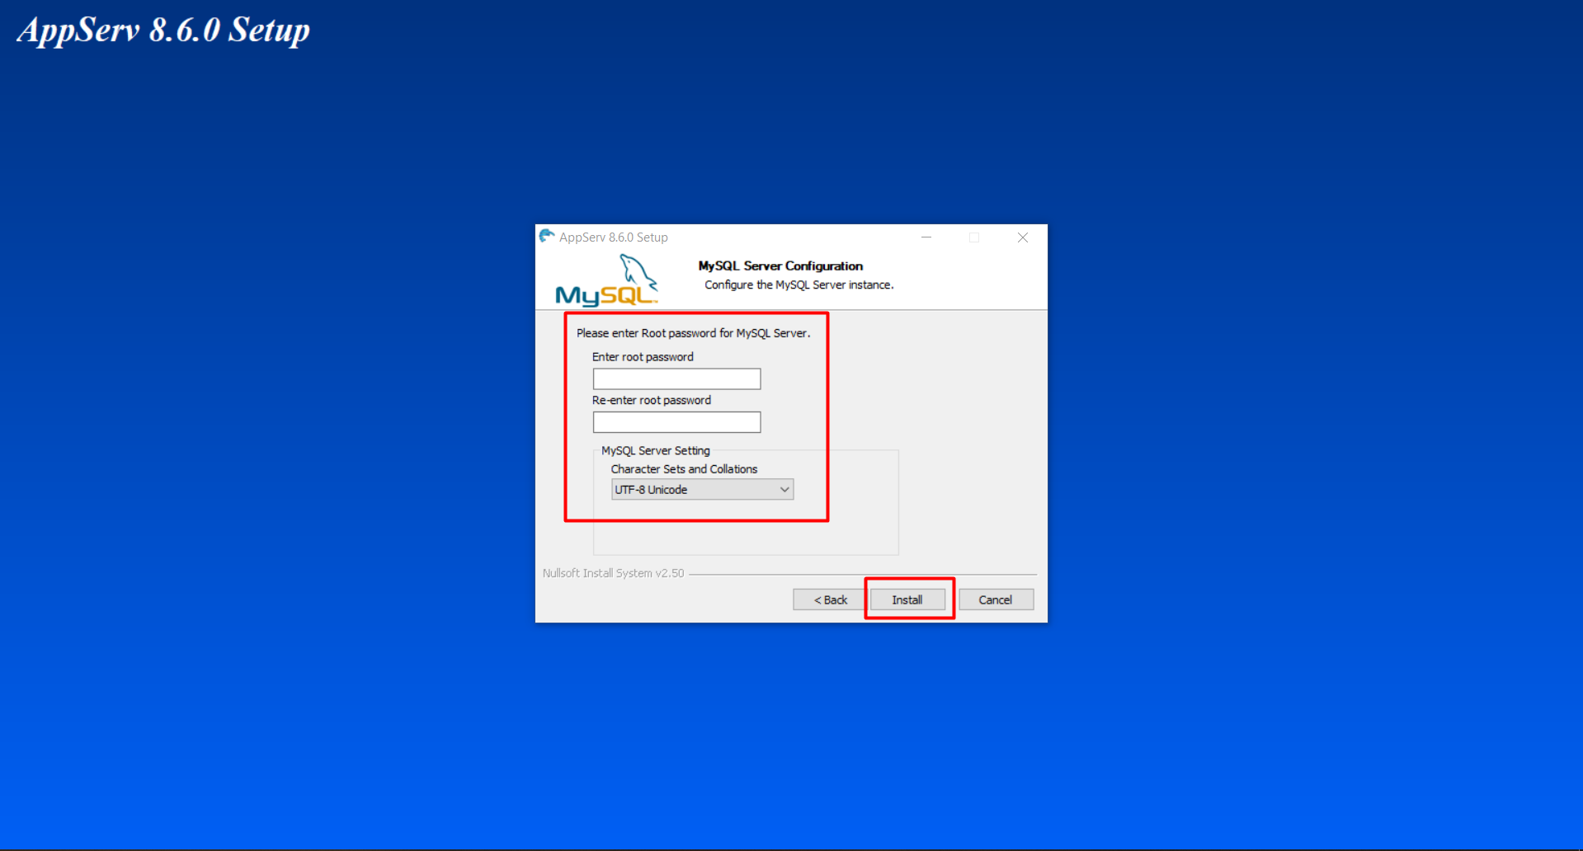
Appserv - Installation
ตั้งค่า Root Password ที่ใช้เข้าไปจะการ Database ใน phpMyAdmin แล้วกดติดตั้ง

Slide 28
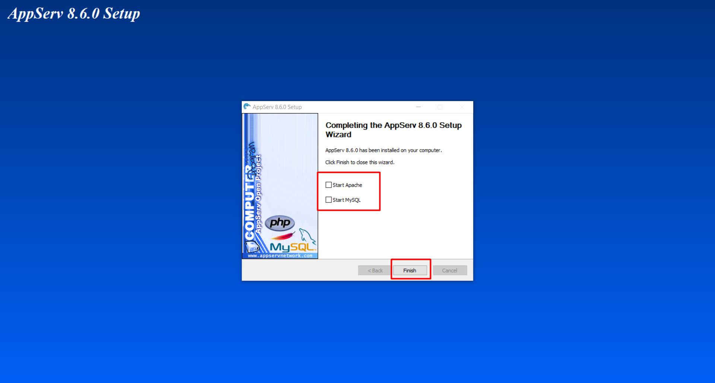
Appserv - Installation
เมื่อติดตั้งเสร็จสมบูรณ์ Start Apache และ MySQL

Slide 29
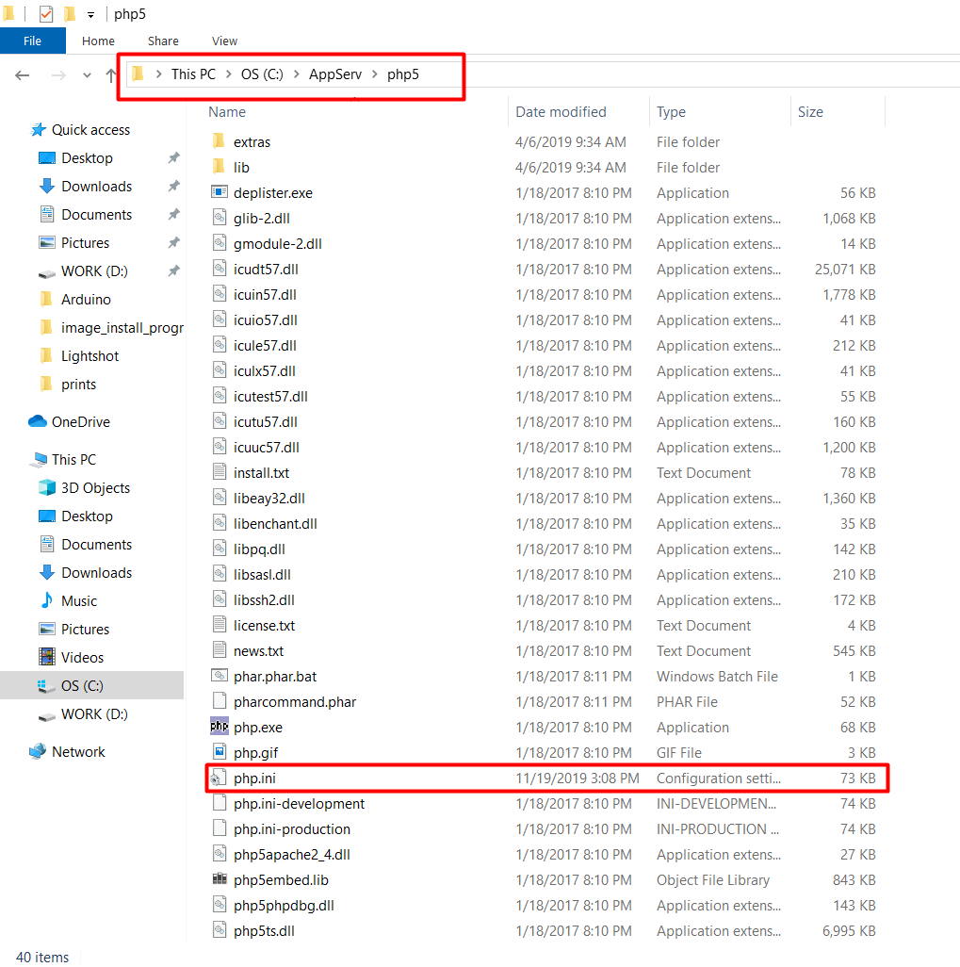
Appserv - Installation
Config PHP.ini for Database import
เมื่อติดตั้งเสร็จสมบูรณ์ต้องมา Setting PHP.INI เพื่อ Import Database ไม่เช่นนั้นถ้าเจอ Database ก้อนใหญ่ที่ Import นานจะไม่ผ่าน สิ่งที่ต้องแก้ไขมีดังนี้
max_execution_time = 259200
max_input_time = -1
memory_limit = 1000M
upload_max_filesize = 1G
post_max_size = 1G
เมื่อ Edit แล้ว Save ให้เรียบร้อย

Slide 30
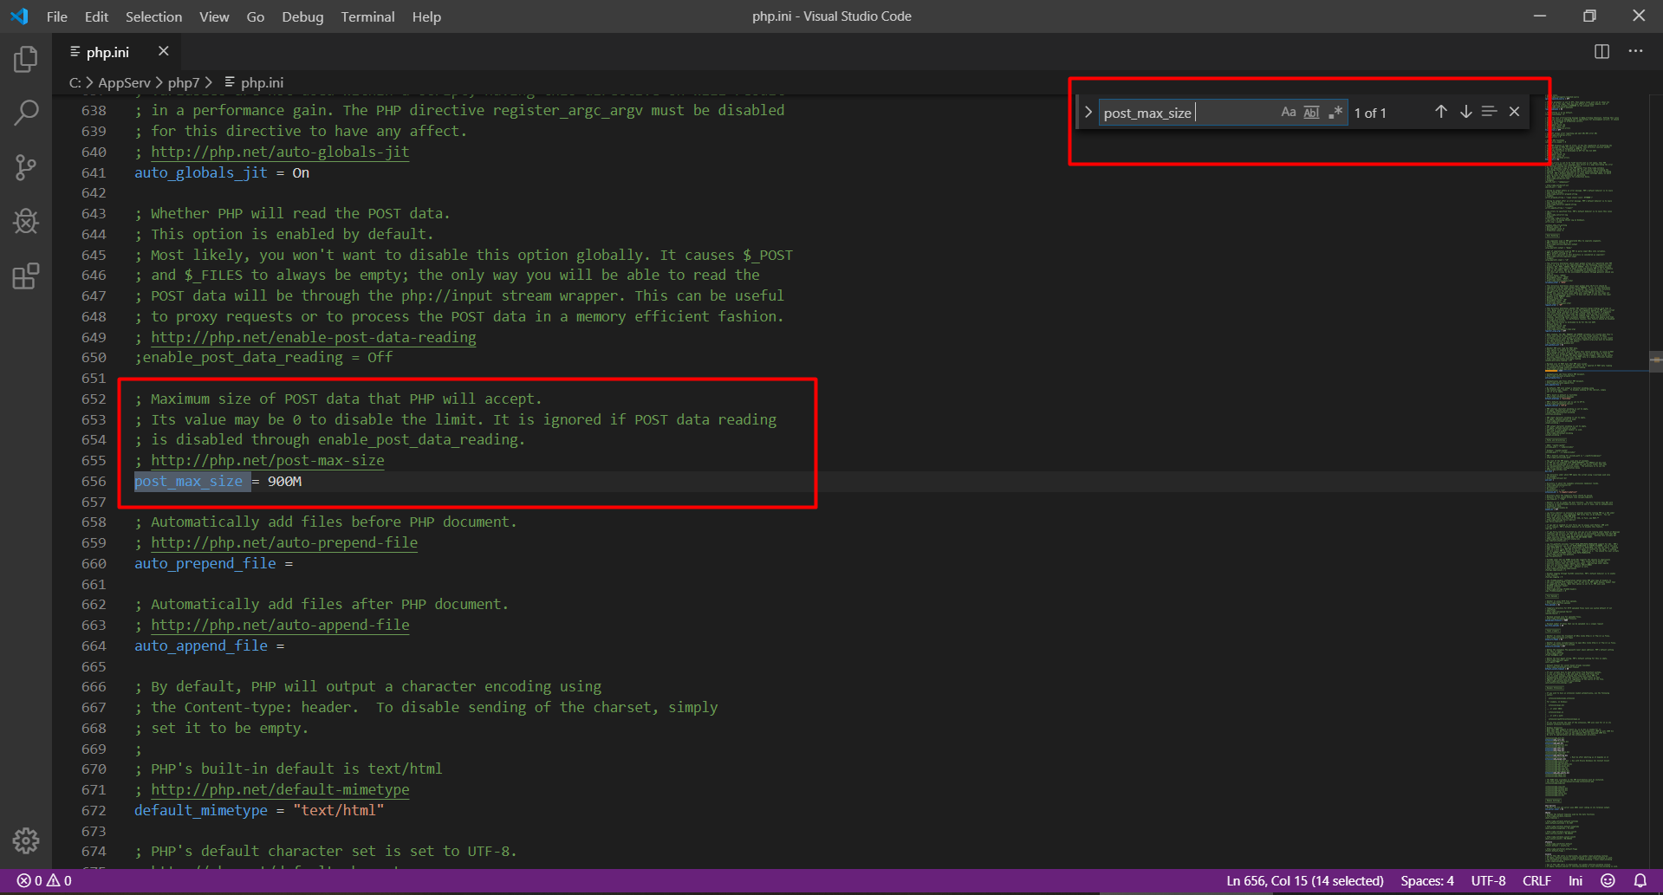
Appserv - Installation
Config PHP.ini for Database import - ตัวอย่างการแก้ไข
จะสังเกตเห็นสีที่ต่างกันส่วนสีเขียวคือคำอธิบายว่าสามารถใส่ค่าอะไรไปบ้าง ค่า Setting นี้ทำหน้าที่อะไร ส่วนสีฟ้าคือค่าที่เรา Setting ไว้ให้แก้ไขในส่วนนี้

Slide 31
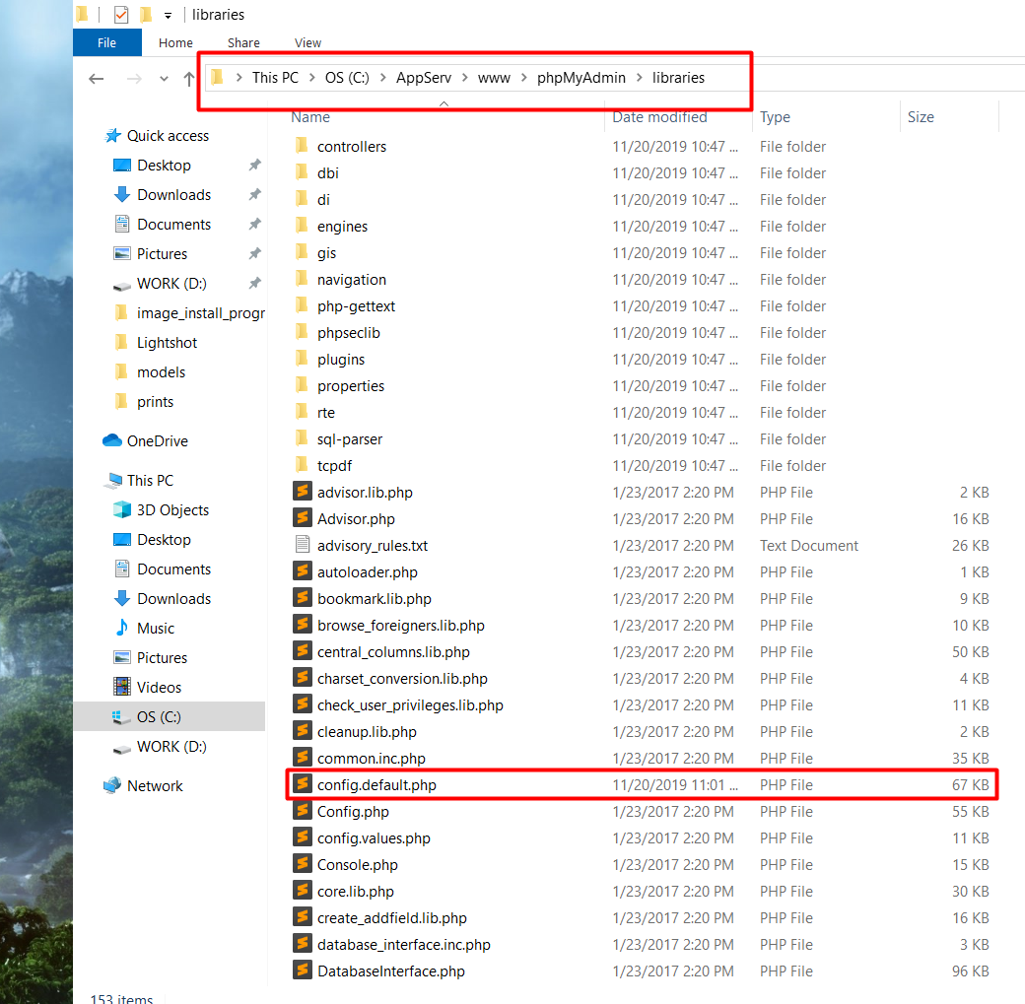
Appserv - Installation
Config PHP.ini for Database import
ถัดมาแก้ไขไฟล์ config.default.php ของ phpMyAdmin สิ่งที่ต้องแก้ไขก็คือ
$cfg['ExecTimeLimit'] = 0;
ให้เปิดไฟล์ Edit แล้ว Save ให้เรียบร้อย

Slide 32
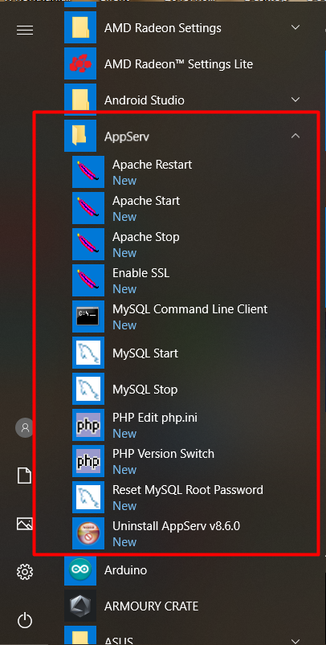
Appserv - Installation
Config PHP.ini for Database import
เมื่อ Setting เสร็จแล้วต้องทำการ Restart Apache เพื่อเริ่มการทำงานด้วยค่าที่ตั้งไว้ เป็นอันเสร็จสิ้นกระบวนการแก้ไข
*Apache ทำหน้าที่เป็น Webserver ที่จะส่งหน้าเว็บ เมื่อมีการร้องแบบ HTTP เรียกง่าย ๆ ว่าคือตัวที่รันเว็บที่อยู่บนเซิฟเวอร์บนโปรโตคอล HTTP

Slide 33
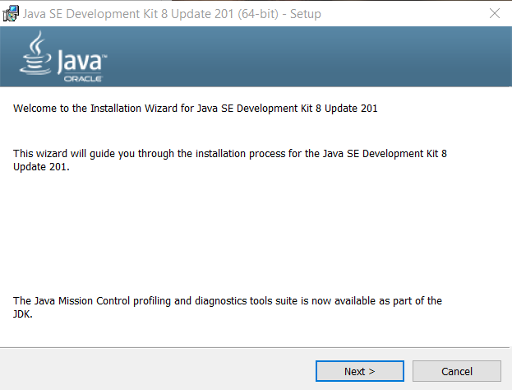
JDK 1.8 - Installation
JDK install process

Slide 34
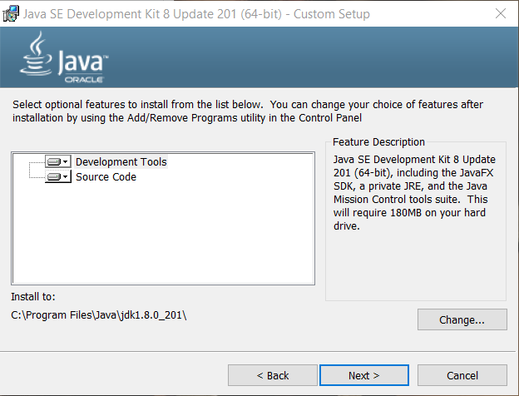
JDK 1.8 - Installation
JDK install process

Slide 35
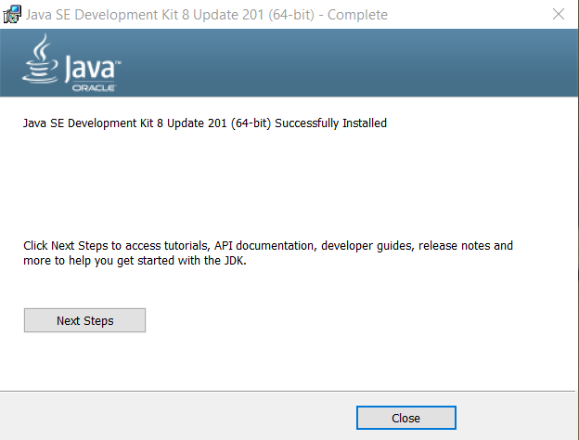
JDK 1.8 - Installation
JDK install process

Slide 36
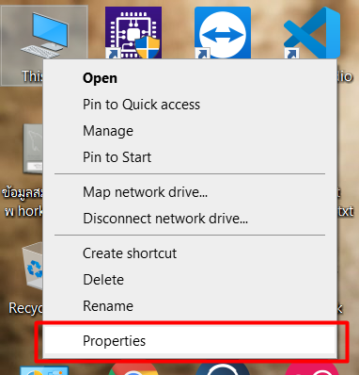
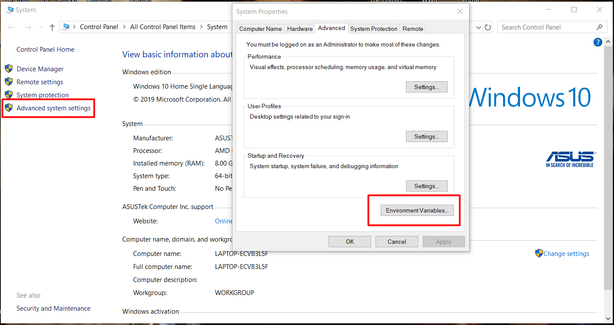
JDK 1.8 - Installation
Setting Environment Variable
1
3
4
2

Slide 37
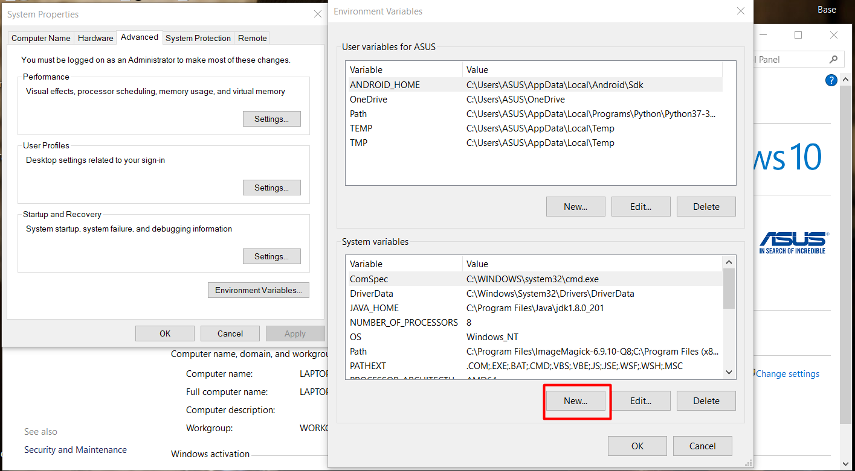
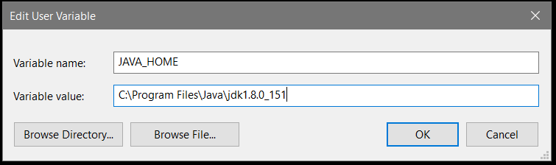
JDK 1.8 - Installation
Setting Environment Variable
6
5

Slide 38
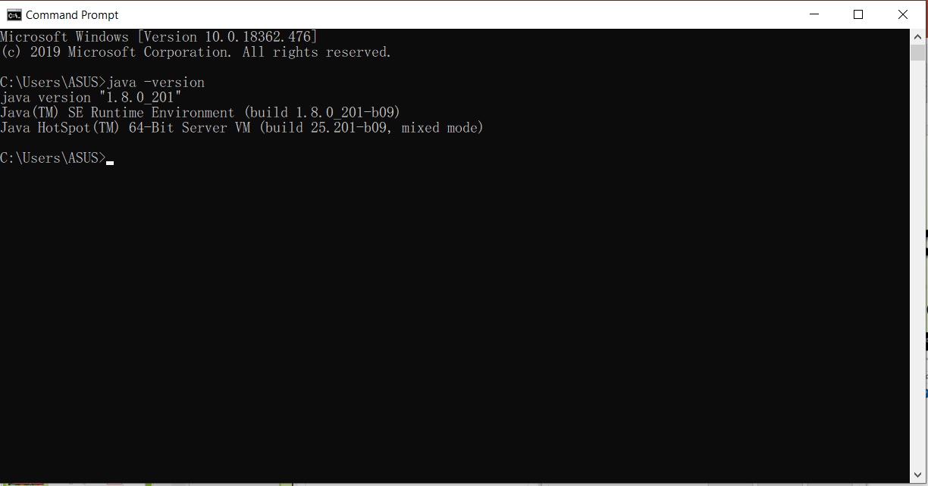
JDK 1.8 - Installation
Setting Environment Variable
ตรวจสอบเวอร์ชั่นของ java SDK
ด้วยคำสั่ง java -version

Slide 39
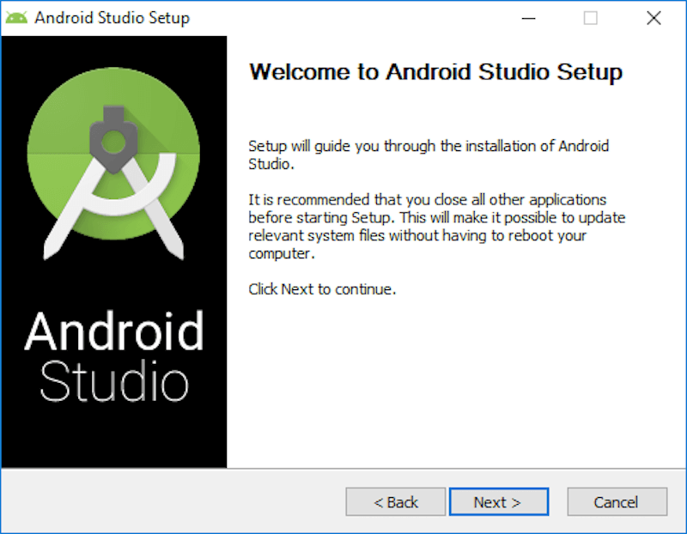
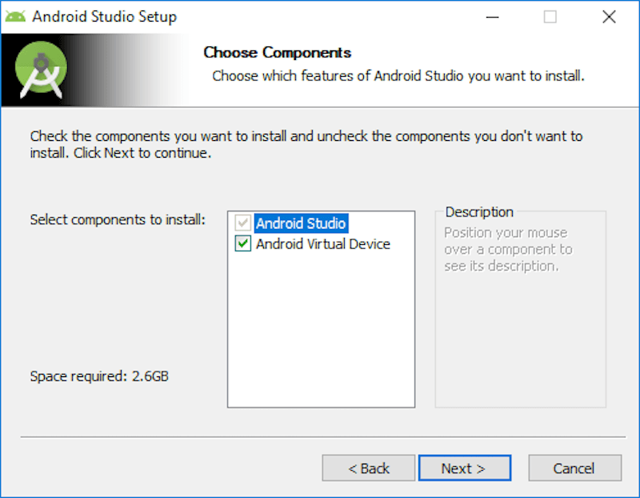
Android Studio - Installation
Android studio install process.

Slide 40
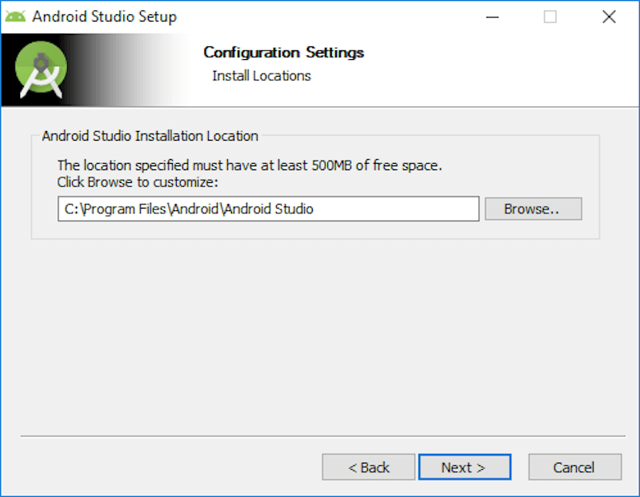
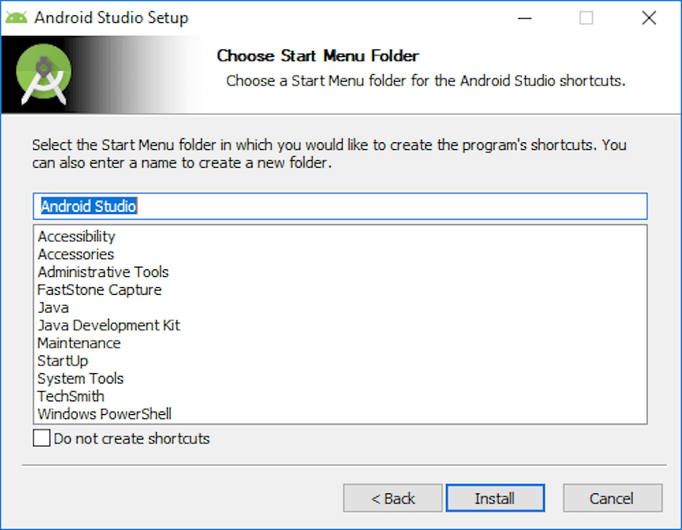
Android Studio - Installation
Android studio install process.

Slide 41
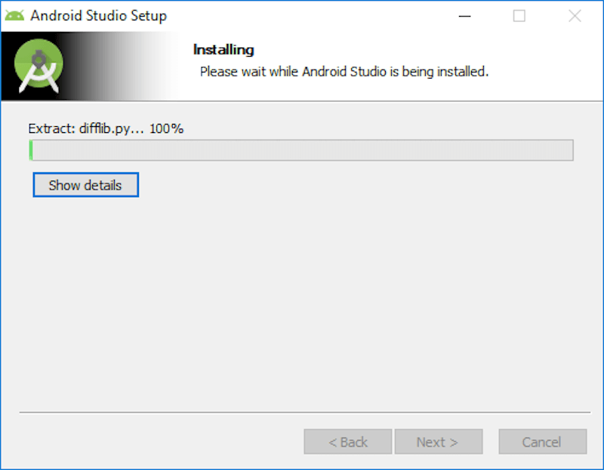
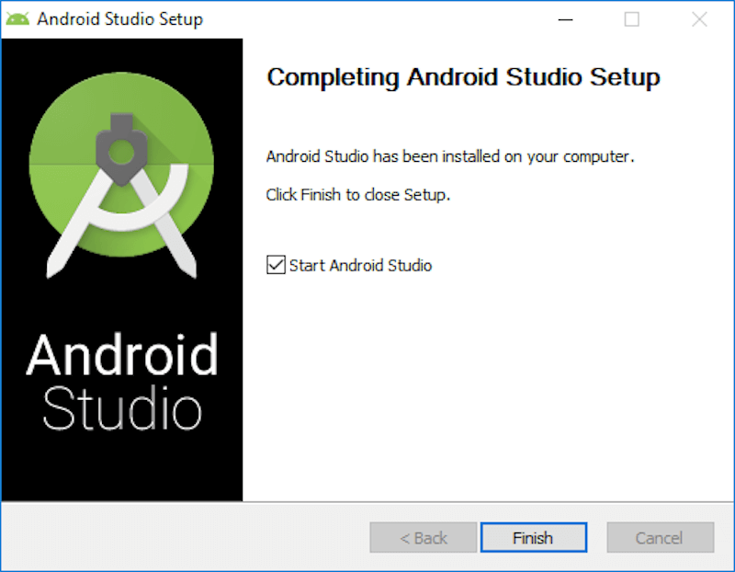
Android Studio - Installation
Android studio install process.

Slide 42
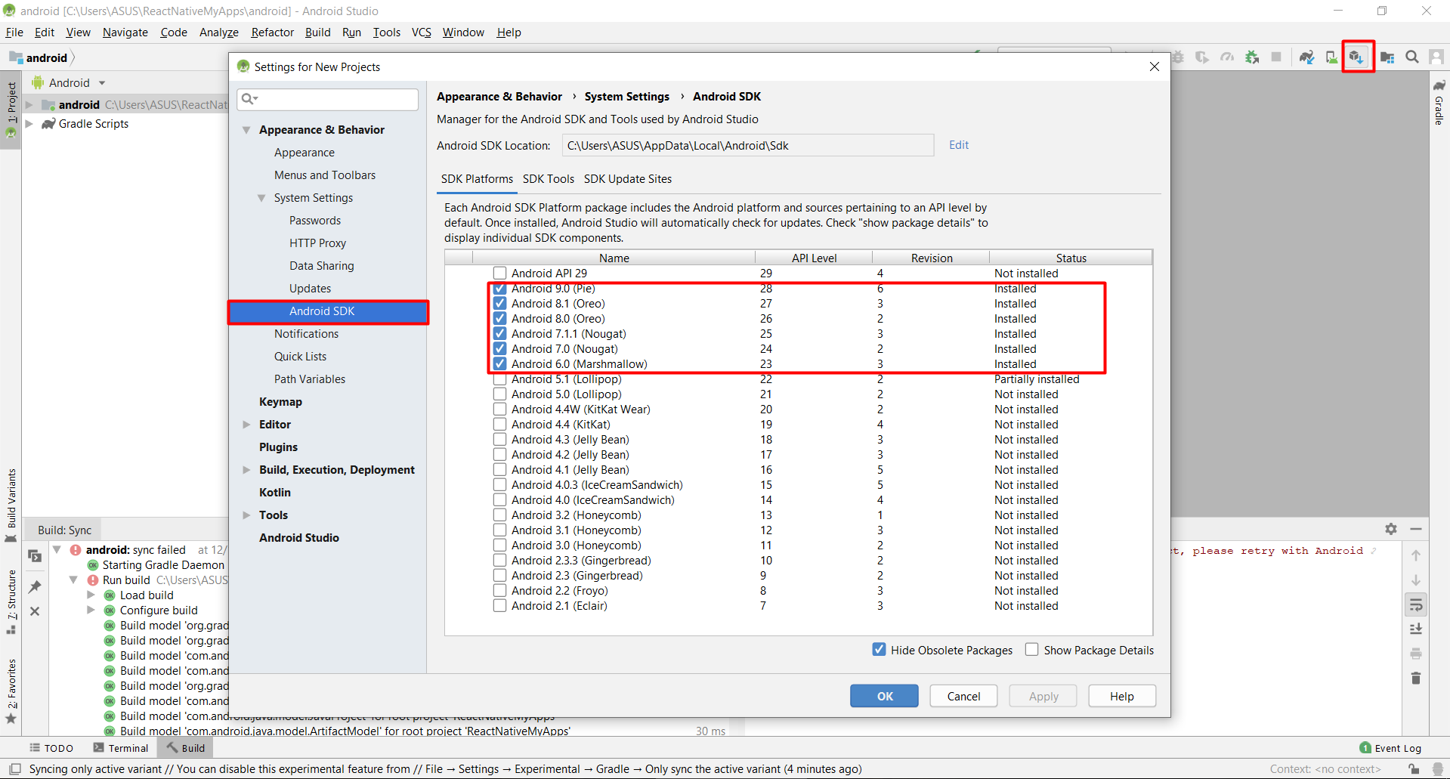
Android Studio - Installation
Android studio install process.

Slide 43
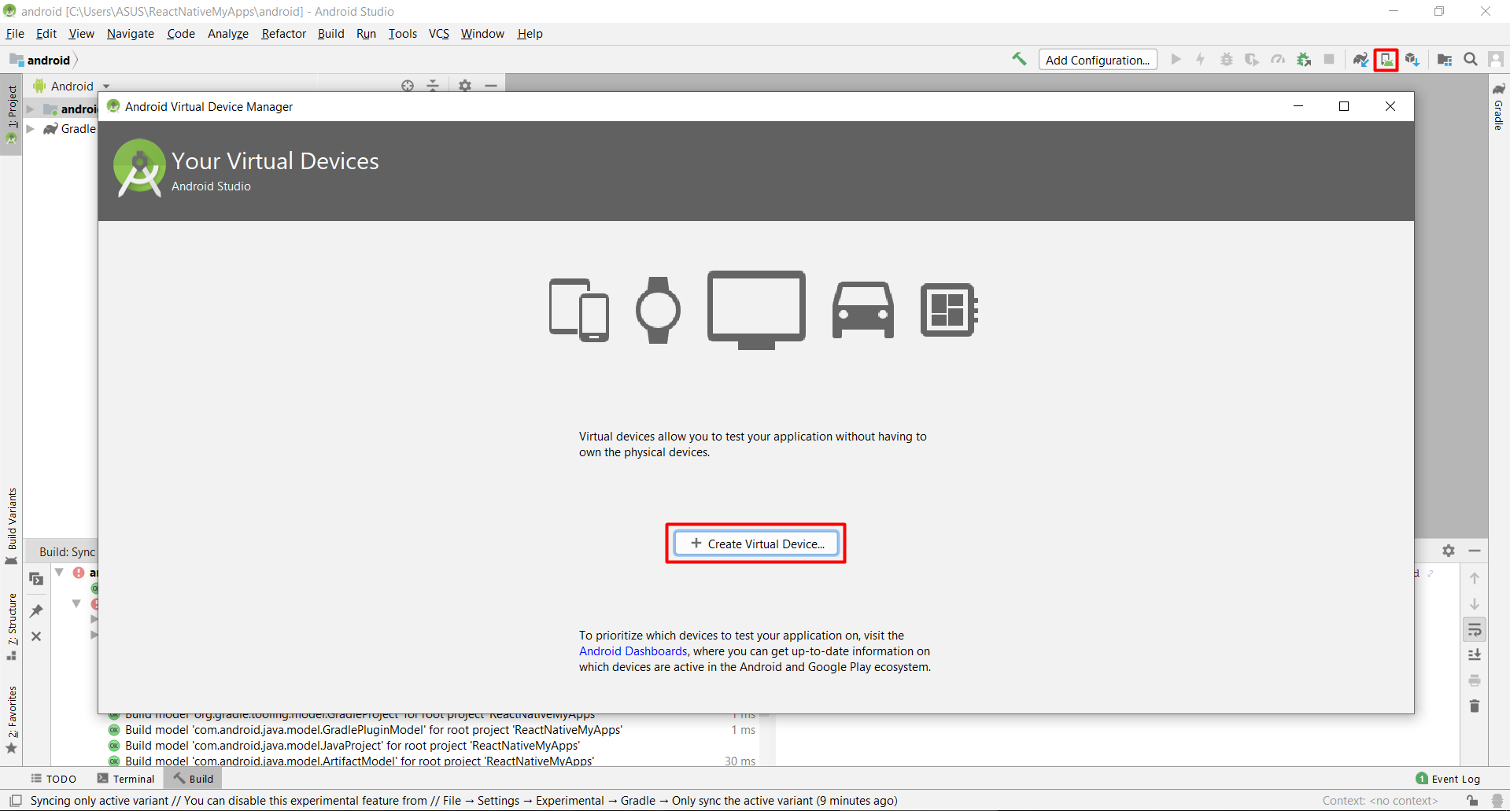
Android Studio - Installation
Running android emulator.

Slide 44
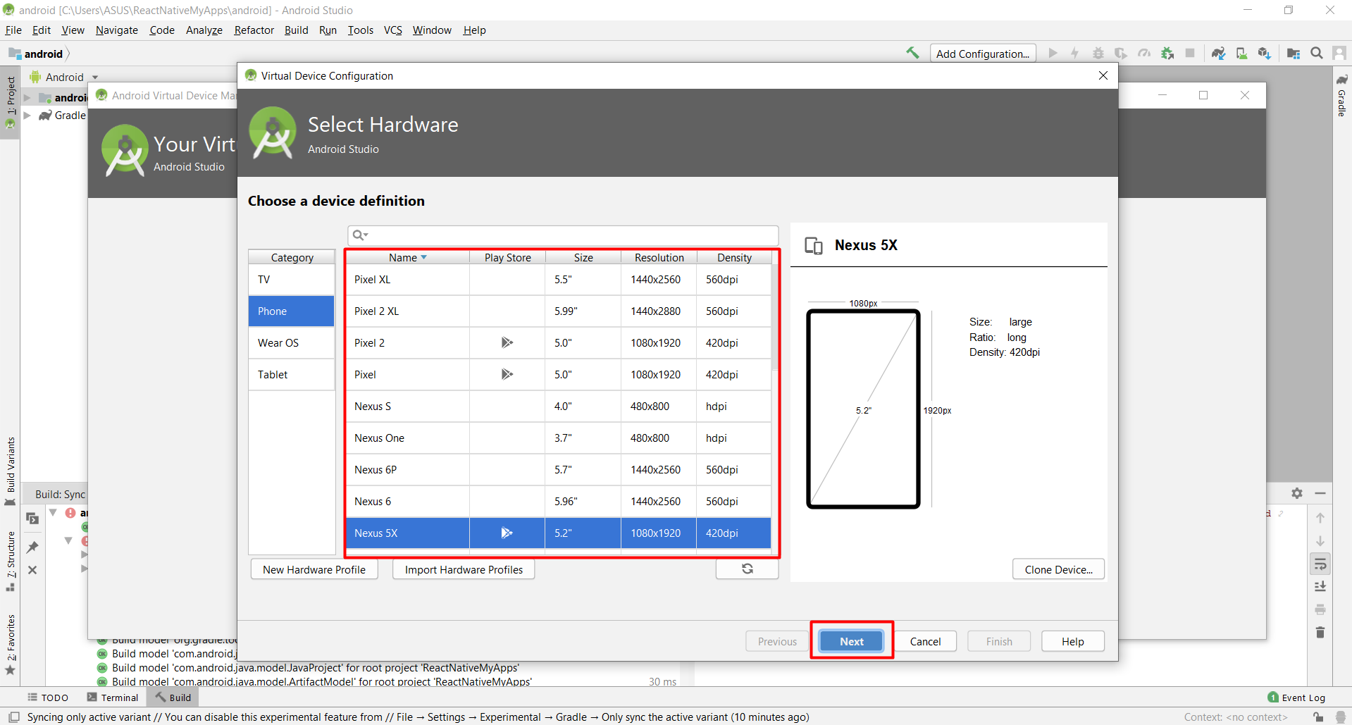
Android Studio - Installation
Running android emulator.

Slide 45

Nodejs - Installation
Node.js คือ Cross Platform Runtime Environment สำหรับฝั่ง Server และเป็น Open Source ซึ่งเขียนด้วยภาษา JavaScript สรุปรวมๆ NodeJS ก็คือ Platform ตัวหนึ่งที่เขียนด้วย JavaScript สำหรับเป็น Web Server นั่นเอง Node.js เป็น Platform หลักในการพัฒนาพวก javascrpit framework ได้แก่ express.js,react js,react-native

Slide 46
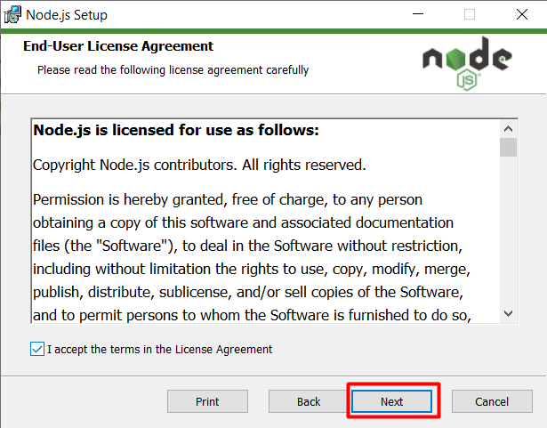
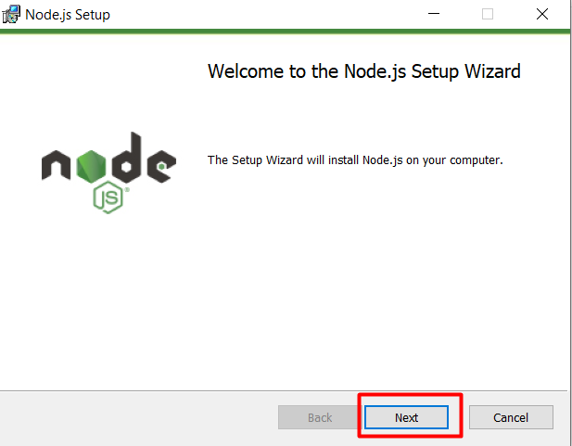
Nodejs - Installation

Slide 47
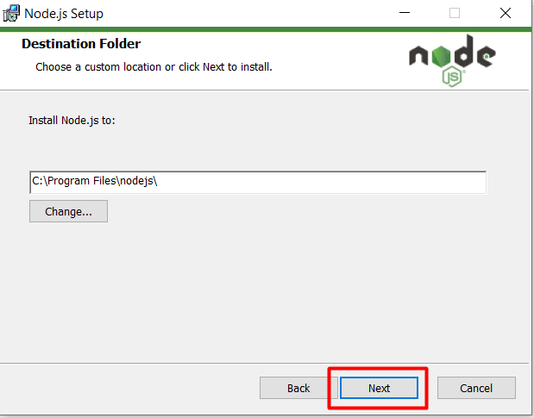
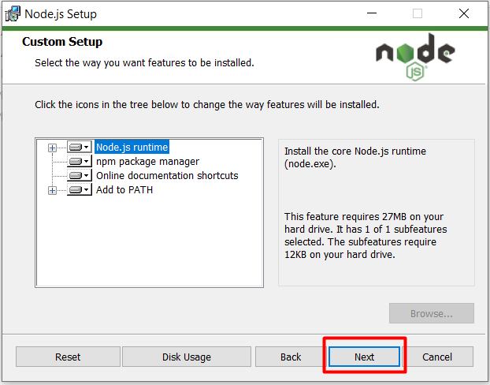
Install node.js
Nodejs - Installation

Slide 48
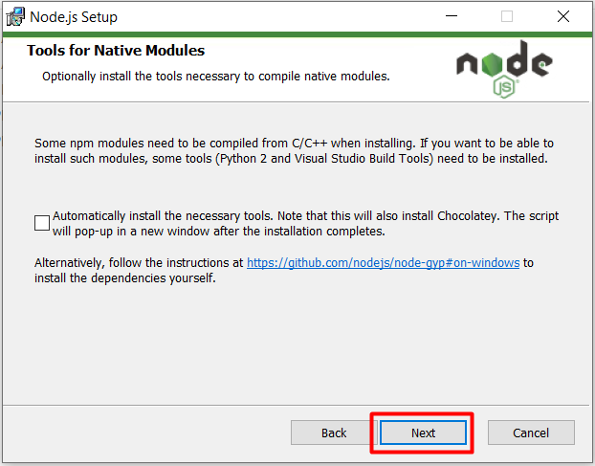
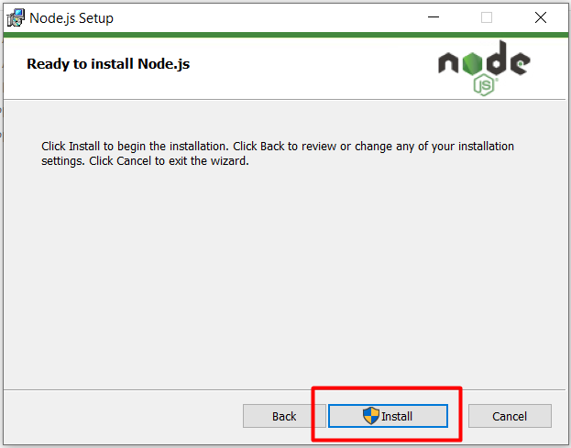
Install node.js
Nodejs - Installation

Slide 49
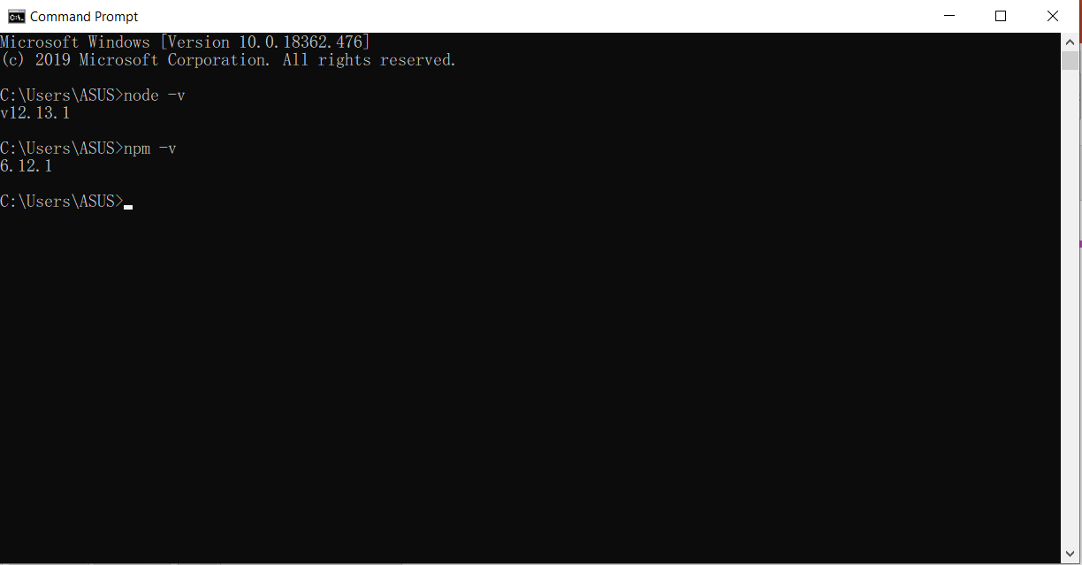
Nodejs - Installation
ทำการตรวจสอบ nodejs version ให้ทำการเปิด Command Prompt แล้วพิมพ์คำสั่ง node –v [Enter]

Slide 50
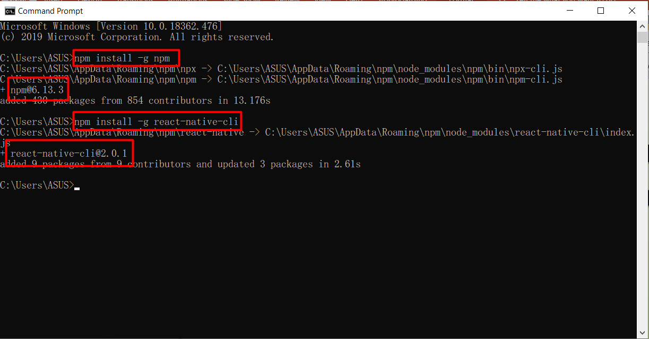
React Native - Installation
ทำการลง npm เวอร์ชั้นล่าสุดด้วยคำสั่ง npm install -g npm
และทำการลง React Native ด้วยคำสั่ง npm install -g react-native-cli

Slide 51


React Native – Create project
1. หากเราต้องการสร้างโปรเจค React Native โดยมีชื่อโปรเจ็คว่า revel_market_app
ให้เราด้วยคำสั่ง react-native init revel_market_app

Slide 52

React Native – Create project
2. จากนั้นเข้าไปในโฟลเดอร์โปรเจ็ค revel_market_app ด้วยคำสั่ง cd revel_market_app
3. ทำการติดตั้ง Module พื้นฐาน ด้วยคำสั่ง npm install

Slide 53

React Native – Run Emulator
1. ทำการเปิด Android Studio

Slide 54

React Native – Run Emulator
2. Click Icon [Android Virtual Device Manager]
2

Slide 55
React Native – Run Emulator
3. Click Icon [Play] ของ Emulator ที่ต้องการรัน
3

Slide 56

React Native – Run Emulator
4. รอจน Emulator เปิดขึ้นมาเรียบร้อย
2

Slide 57

React Native - Run Emulator
5. รันคำสั่ง react-native run-android สำหรับเริ่มการทำงานในส่วนของระบบปฎิบัติการ Android
หรือรันคำสั่ง react-native run-ios สำหรับระบบปฎิบัติการ ios

Slide 58

React Native - Run Emulator
6. Application จะแสดงออกทางหน้าจอของ Emulator

Slide 59

React Native – File Structure

Slide 60
React Native – File Structure
android เป็น folder android project
ios เป็น folder ios project
node_modules เป็น folder ที่ใช้เก็บ module ที่เรา npm install เข้ามาใน project
packet.json เป็น file ที่ใช้เก็บการตั้งค่าต่างๆ ของ project
app.json เป็น file ที่ใช้เก็บการตั้งค่าชื่อของ project
index.js เป็น file เริมต้นการทำงานของ project
App.js เป็น file component แรกที่ระบบได้สร้างขึ้นมาได้

Slide 61

React Native – Life cycle

Slide 62

React Native – Life cycle

Slide 63

React Native – Code Structure
Import library
Define component

Slide 64

React Native – Code Structure

Slide 65

React Native – Component
Tag หรือ Component ใน React Native จะเป็นแบบ case sensitive นั่นหมายความว่า <View> จะไม่เท่ากับ <view> และใน React Native ชื่อ component จะขึ้นต้นด้วยตัวพิมพ์ใหญ่เสมอ และถึงแม้จะเป็น component ที่เราสร้างเองก็ควรตั้งชื่อให้ขึ้นต้นด้วยตัวใหญ่ เพื่อจะได้เป็นไปในแนวทางเดียวกัน [AJBEE.ME]
* กฏเหล็ก ของ JSX: ในการ return ภายใน render( ) จะต้องมี Root element แค่ตัวเดียว ทางแก้อย่างง่ายที่สุดคือ ใช้ <View> ครอบทุกอย่างเอาไว้ เพื่อจะได้ไม่ผิดกฏ

Slide 66
React Native – Component
Component พื้นฐานที่ควรทำความรู้จัก
<View></View>ครอบทุกพื้นที่การแสดงผล และถือเป็น component หลักที่ใช้ในการจัดวาง layout ซึ่งถ้าใครเคยเขียน HTML อารมณ์ก็จะคล้ายๆการใช้ <div></div> [ ลิงค์ตัวอย่างการใช้งาน ]
<Text></Text> ใช้ในการแสดงข้อความ ซึ่งใน React Native การแสดงข้อความต้องอยู่ใน <Text></Text> เสมอ [ ลิงค์ตัวอย่างการใช้งาน ]
<ScrollView> </ScrollView> ไหลๆลื่นๆ ไว้สร้างหน้าจอที่เลื่อนๆสไลด์ได้ [ ลิงค์ตัวอย่างการใช้งาน ]
<Image /> ใช้แสดงรูปภาพ ทั้งจากใน Aplication และจากเว็ปข้างนอก [ ลิงค์ตัวอย่างการใช้งาน ]
<TextInput /> ไว้รับข้อมูล เช่นทำฟอร์มกรอกข้องมูล [ ลิงค์ตัวอย่างการใช้งาน ]
<Button /> ใช้สร้างปุ่มกด [ ลิงค์ตัวอย่างการใช้งาน ]
<FlatList> ใช้แสดงลิสต์รายการ [ ลิงค์ตัวอย่างการใช้งาน ]
<TouchableOpacity> จะสีจางลงเวลากด มักใช้รับ event การกด [ ลิงค์ตัวอย่างการใช้งาน ]
<TouchableHightlight> จะสีเข้มขึ้นเวลากด มักใช้รับ event การกด [ ลิงค์ตัวอย่างการใช้งาน ]

Slide 67

React Native - Workshop

Slide 68
React Native – CSS style
ด้วยธรรมชาติของคนทำเว็บแล้ว ส่วนใหญ่เรามักจะเขียน css property อยู่ในรูปของ kebab-case กัน แต่พอเราเขียน React หรือ React-Native แล้ว จะเจอกับท่าที่ทำให้เราต้องเขียน css อยู่ในรูปของ javascript object ซึ่งจะต้องเขียน property ให้เป็น camelCase เท่านั้น
// ตอนกำหนดค่า
const styles = StyleSheet.create({ container: { flex: 1, justifyContent: 'center’, alignItems: 'center’, backgroundColor: 'salmon’, } });
// ตอนใช้งาน <View style={styles.container} >

Slide 69
React Native – CSS style
ด้วยธรรมชาติของคนทำเว็บแล้ว ส่วนใหญ่เรามักจะเขียน css property อยู่ในรูปของ kebab-case กัน แต่พอเราเขียน React หรือ React-Native แล้ว จะเจอกับท่าที่ทำให้เราต้องเขียน css อยู่ในรูปของ javascript object ซึ่งจะต้องเขียน property ให้เป็น camelCase เท่านั้น
// หรือสามารถกำหนดได้โดยตรง
<View style={{backgoundColor:”#000”,width:100,height:100}} >

Slide 70

React Native - Workshop

Slide 71
React Native – Variable [ES6]
var ใช้ประกาศตัวแปร ถึงแม้ว่าจะประกาศใน scope { ... } ก็สามารถดึงค่าออกมาได้
if (true) {
var params = 1;
}
console.log(params); // ถ้าลองรันดูจะเห็นว่าเราสามารถดึงค่าออกมาได้
var i = 0;
var str = ‘Hello World’;
var data = [];

Slide 72
React Native - Variable [ES6]
let ใช้ประกาศตัวแปรภายใน scope ในปีกกาเท่านั้น { ... }
if (true) {
let params = 1;
}
console.log(params);
// ถ้าลองรันดูจะ error เพราะว่าไม่มันไม่รู้จักตัวแปร params (params is not defined)
let i = 0;
let str = ‘Hello World’;
let data = [];

Slide 73
React Native – Variable [ES6]
const ใช้ประกาศตัวแปรแบบค่าคงที่ ที่ไม่สามารถเปลี่ยนแปลงค่าได้อีก
const params = 1;
console.log(`before: ${params}`);
// ถ้ารันจะ error (Assignment to constant variable.)
params = 2;
console.log(`after: ${params}`);
const i = 0;
const str = ‘Hello World’;
const data = [];

Slide 74
React Native – Variable [ES6]
const ใช้ประกาศตัวแปรแบบค่าคงที่ ที่ไม่สามารถเปลี่ยนแปลงค่าได้อีก
const params = 1;
console.log(`before: ${params}`);
// ถ้ารันจะ error (Assignment to constant variable.)
params = 2;
console.log(`after: ${params}`);
const i = 0;
const str = ‘Hello World’;
const data = [];

Slide 75
React Native – Variable
State เป็นข้อมูลที่ถูกเก็บ และใช้งานภายใน Component ซึ่งทุกกครั้งที่ข้อมูลใน State ถูก Set ค่าใหม่ React จะทําการ Render Conponent ใหม่ ทําให้ UI มีการเปลี่ยนแปลงตามค่าที่ถูกเปลี่ยนเสมอ วิธีการใช้งาน State เริ่มต้นด้วยการ Set ค่า Default ให้กับ State ด้วยคําสั่ง this.state = {} สามารถเข้าถึงข้อมูลได้ด้วยคําสั่ง this.state และสามารถ Set หรือแก้ไขข้อมูลได้ด้วยคําสั่ง this.setState() ดูตัวอย่างด้านล่างครับ

Slide 76
React Native – Variable
Props หรือ properties จะมีจุดเด่นคือสามารถ ส่งข้อมูลจาก Component นึงไปยังอีก Component นึงได้ และสามารถส่ง function ไปได้ด้วย ยกตัวอย่างเช่น

Slide 77

React Native - Workshop

Slide 78
React Native - Function
Function ใน React Native นั้นมีการประกาศได้ดังนี้
// Arrow function
let _func = (param = 'initial') => {
return param;
}
// มีความหมายเดียวกันกับ
function _func(param = 'initial') {
return param;
}
//การเรียกใช้งาน
this._func(“hello”);

Slide 79

React Native - Workshop

Slide 80
React Native – Event handle
onPress ทำงานเมื่อเราทำการกดที่ component ที่เราระบบ onPress เอาไว้ ส่วนมากนิยมใช้กับ TouchableOpacity, Button, TouchableHighlight สามารถแสดงได้ดังตัวอย่าง
<TouchableOpacity
onPress={() => { alert('You tapped the button!'); }}
>
<Text>Click Me</Text>
</TouchableOpacity>

Slide 81
React Native – Event handle
onChangeText ที่ถูกเรียกเมื่อข้อความของ TextInput มีการเปลี่ยนแปลงสามารถแสดงได้ดังตัวอย่าง
<TextInput
placeholder="Password”
value={this.state.password}
onChangeText={(password) => { this.setState({password }) }}
/>

Slide 82

React Native - Workshop

Slide 83

React Native – Web service

Slide 84

React Native – Web service
ตัวอย่าง Code web service

Slide 85

React Native - Workshop

Slide 86
IOS
Android
React Native
Workshop Profile

Slide 87

React Native – Workshop Profile

Slide 88

React Native – Workshop Profile

Slide 89

React Native - Workshop

Slide 90
IOS
Week 1 - End Class
Before we code program, We coach people.
Android

